Slide 1
後悔しない！プロが教えるキッチン収納の選び方【絶対知るべき９項目】
目次
■高さ、幅の選び方
■人気の引き出し収納
■あると便利、おすすめのキャビネット
■ゴミ箱スペースの考え方
■おしゃれで使いやすい、吊戸棚の設計方法
■格段に収納量をUPさせる
■後悔を防ぐ、オプションの選び方
■安いものを買うとここが壊れる
■おすすめの購入方法と施工方法

Slide 2
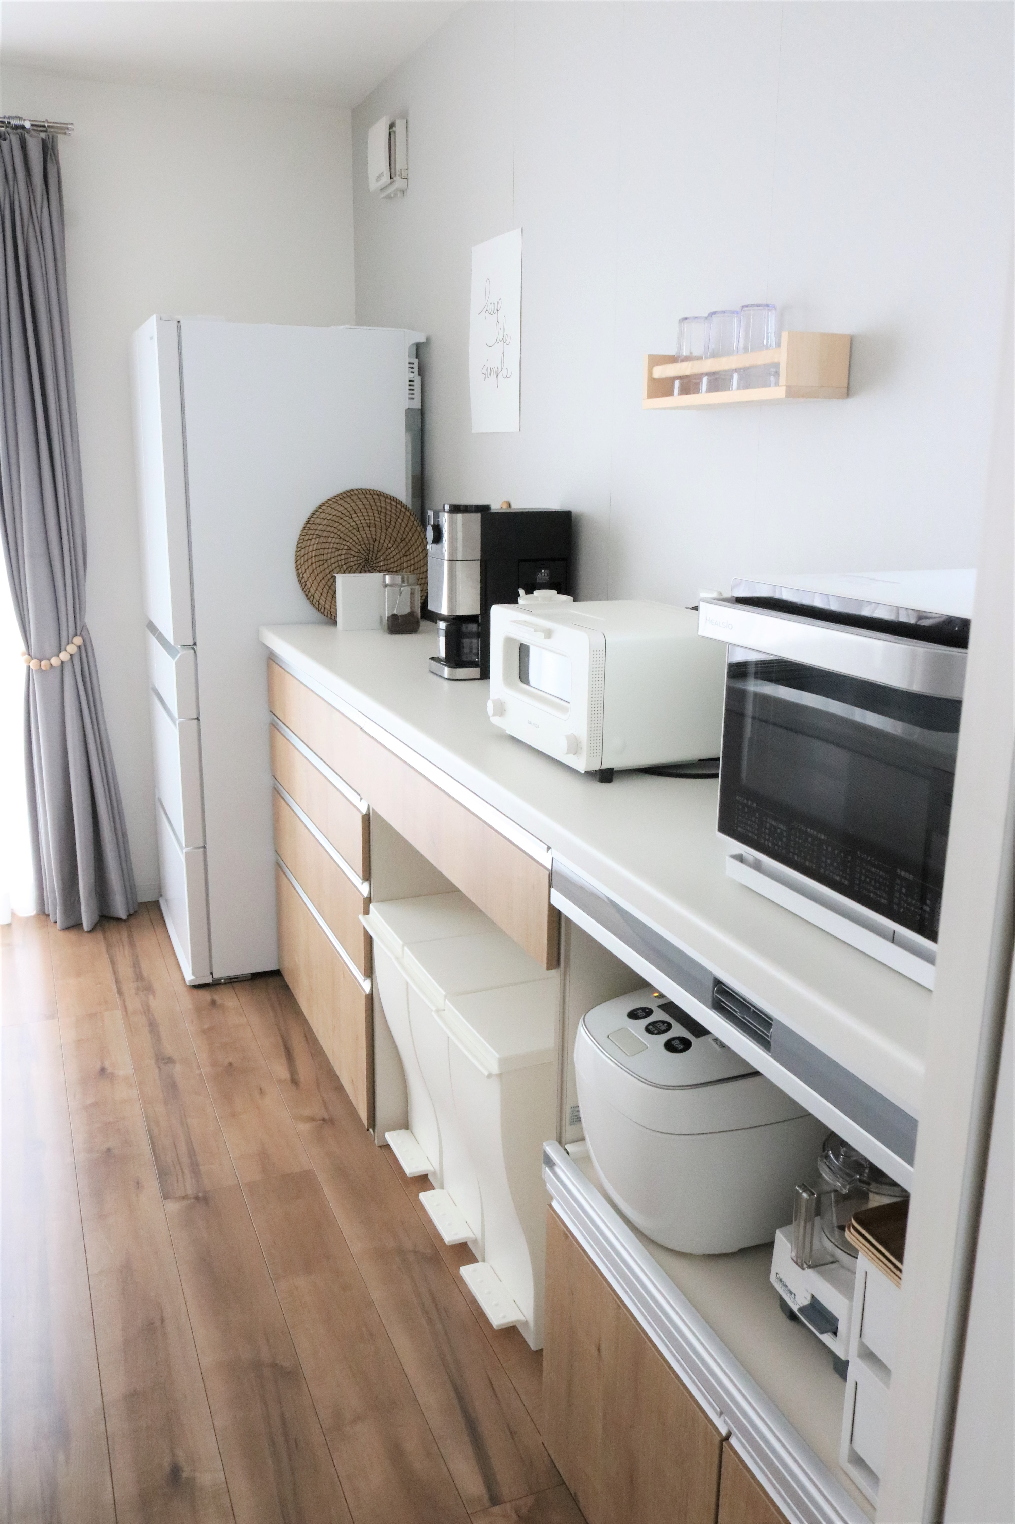
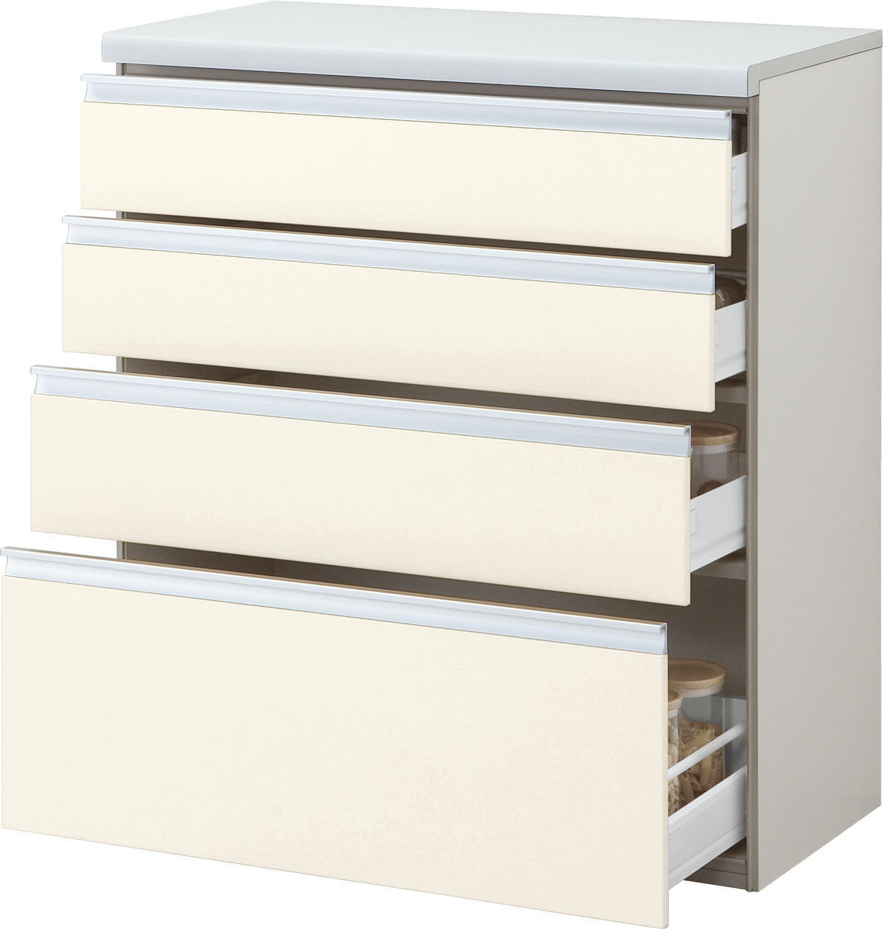
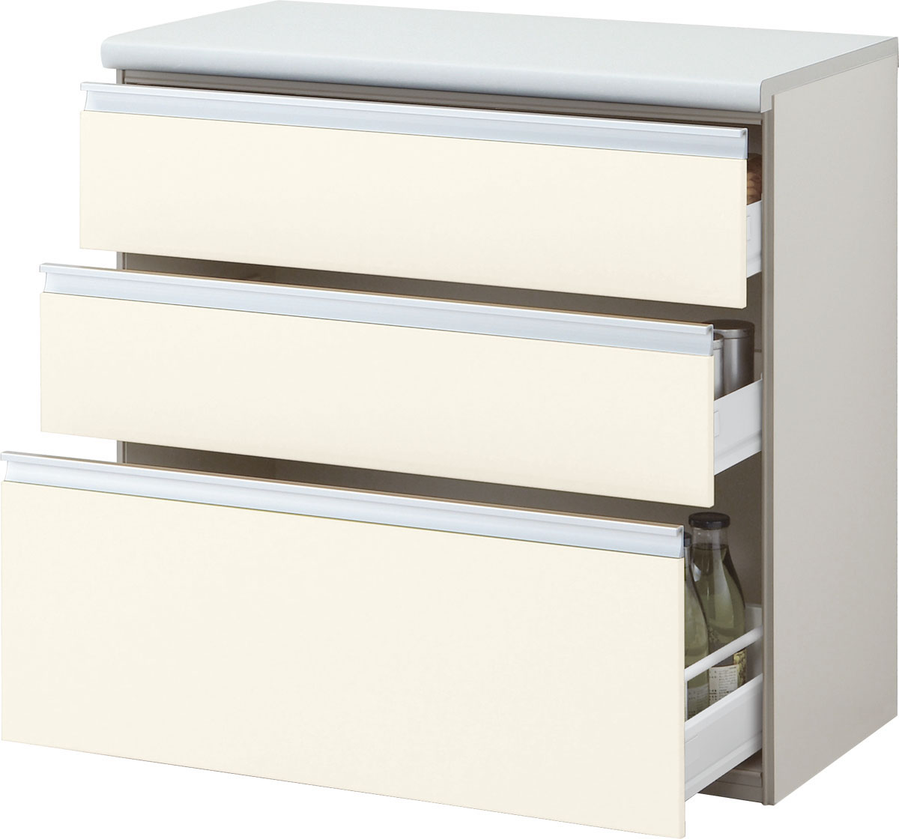
■高さ、幅の選び方
45〜90cm
まず、サイズの選定と設計方法です。
各キャビネットを組み合わせしてオリジナルのオンリーワンの収納をつくっていきます。
サイズに関しては、幅は45cm、60cm、75cm、90cmの設定があり、高さは85cmと99cmの2種類になります。
高さに関しては圧倒的に99cmが人気です。
必ず選ばれる引き出し収納が85cmは3段ですが4段にすると99cmになります。
作業性に関しては85cmがおすすめですが、
収納量をあげるため99cmがよく選ばれています。
幅に関しては、270cmがおすすめですが
各キャビネットを組み合わせして255cmや180cmなど自由に組み合わせが可能です。
99cm
99cm
85cm

Slide 3
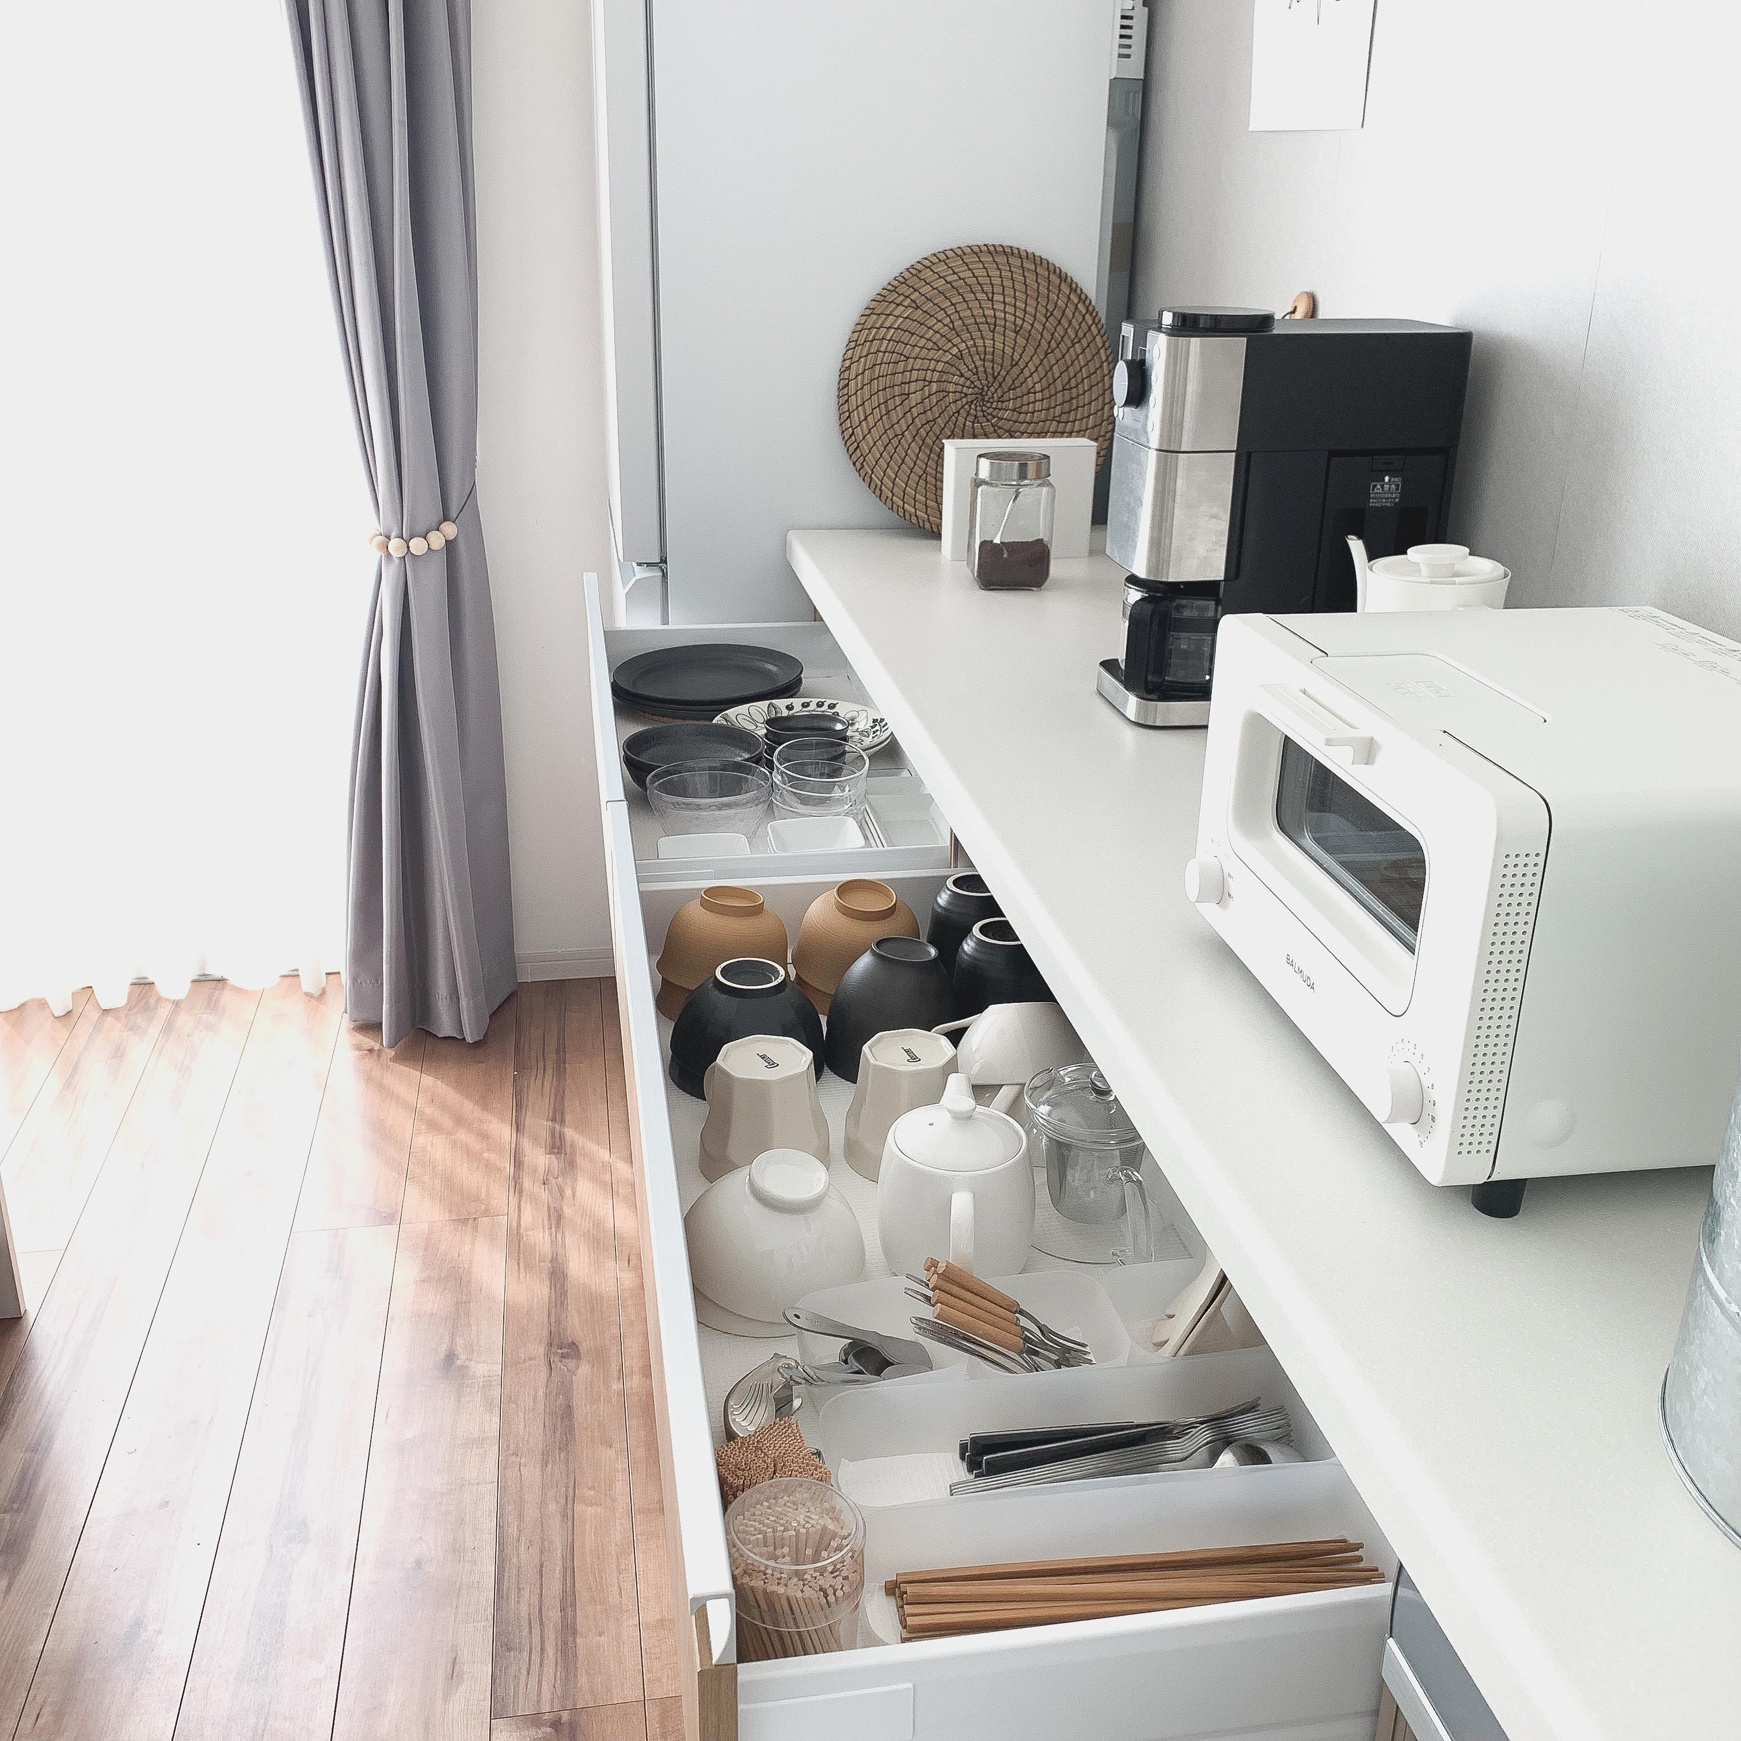
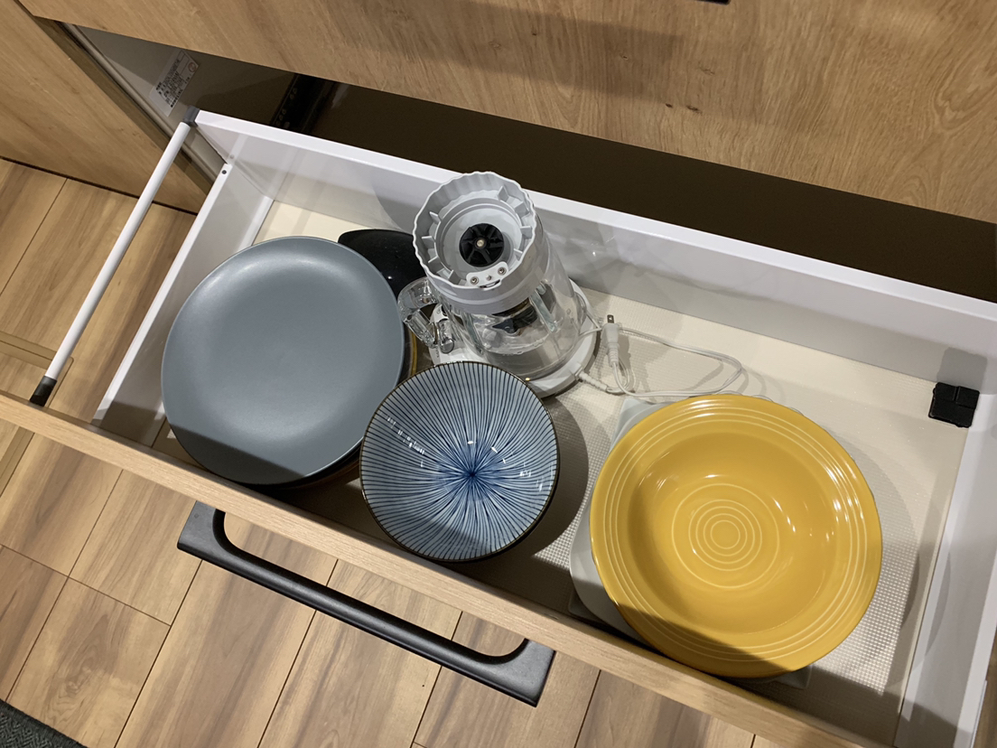
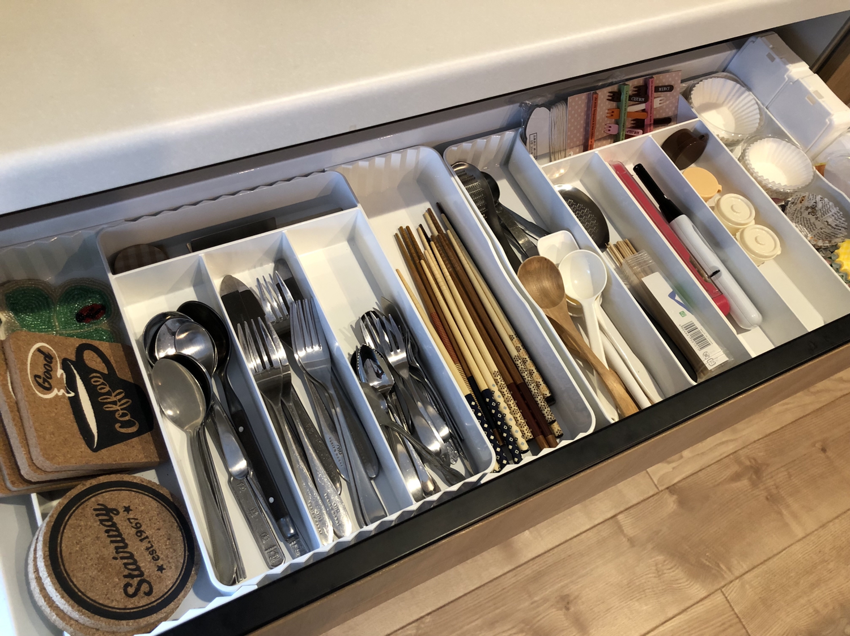
■人気の引き出し収納
リクシル、アレスタのカップボード、キッチン収納の施工例です。
こちらの画像は、アレスタの4段の引き出し収納です。
最上段にはコップやお皿、はしやスプーンをトレイなどにいれて収納します。
奥行は45ｃｍですが、引き出しがしっかり手前まで引き出せる仕様のため、収納もしやすく、たっぷりおさまります。
ガラス製の食器などは、開け締めのときに揺れたり当たったりが気になりますが、
【ソフトモーションレール】を採用しているため安心です。
レールの性能は上記以外にも、耐久性にも大きく関わるためとても重要です。
ホームセンターや市販品などはこういったレールの仕様があまりよくないため、しっかりチェックが必要です。
4段引き出しの場合、一番下の引き出しは少し深めになっているので、少し背の高いジューサーや調理器具も収まります。
写真のようなカウンタータイプにて
食器などすべて収めようと思ったら
2人から4人までのご家族におすすめです。
それ以上の場合少し収納量が不安です。

Slide 4
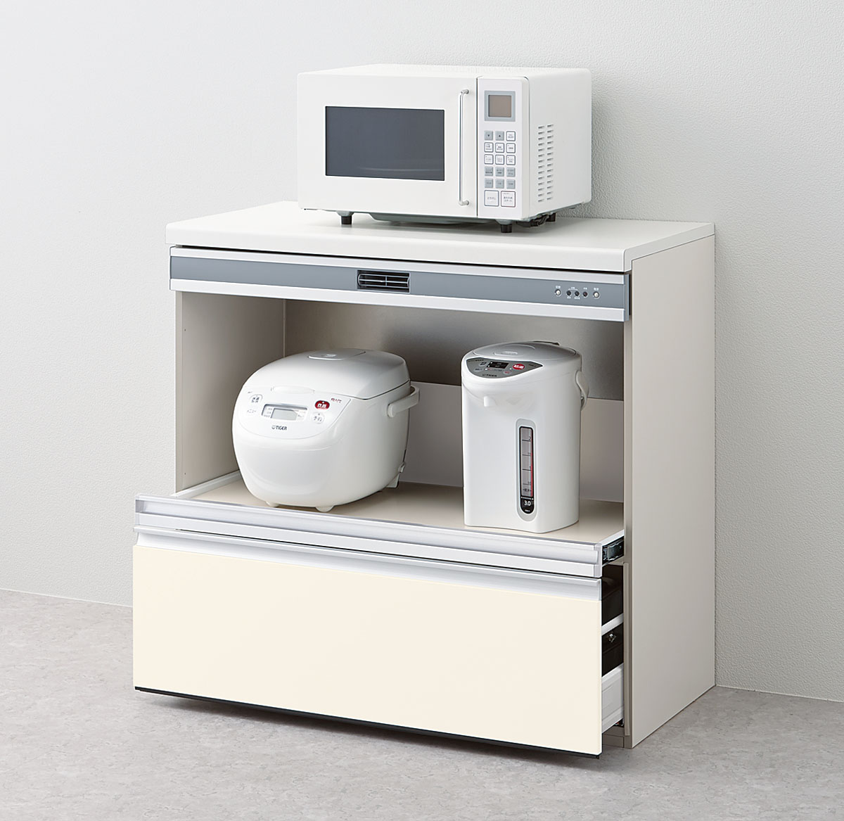
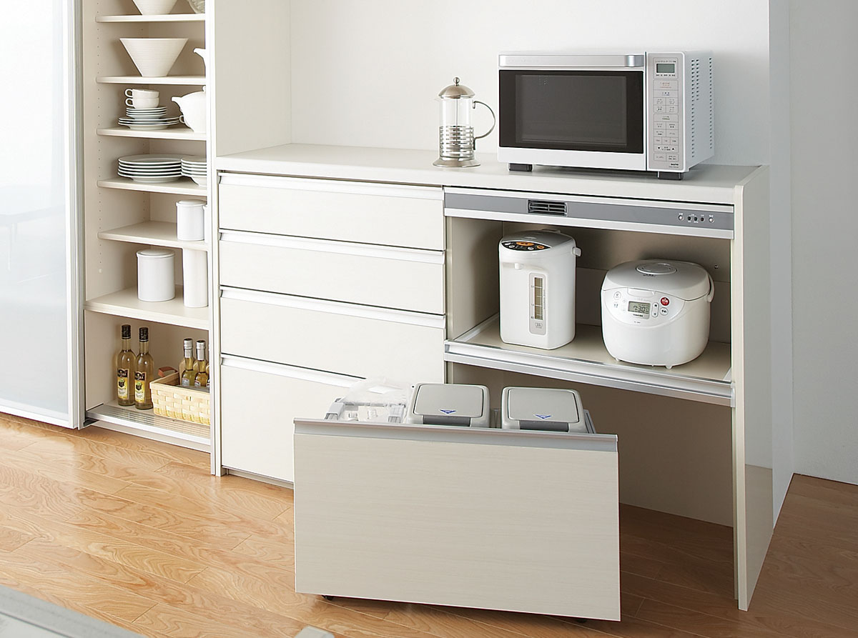
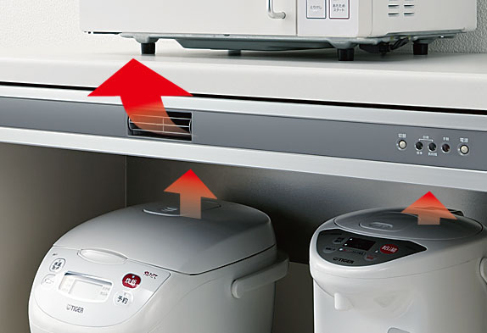
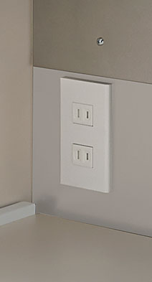
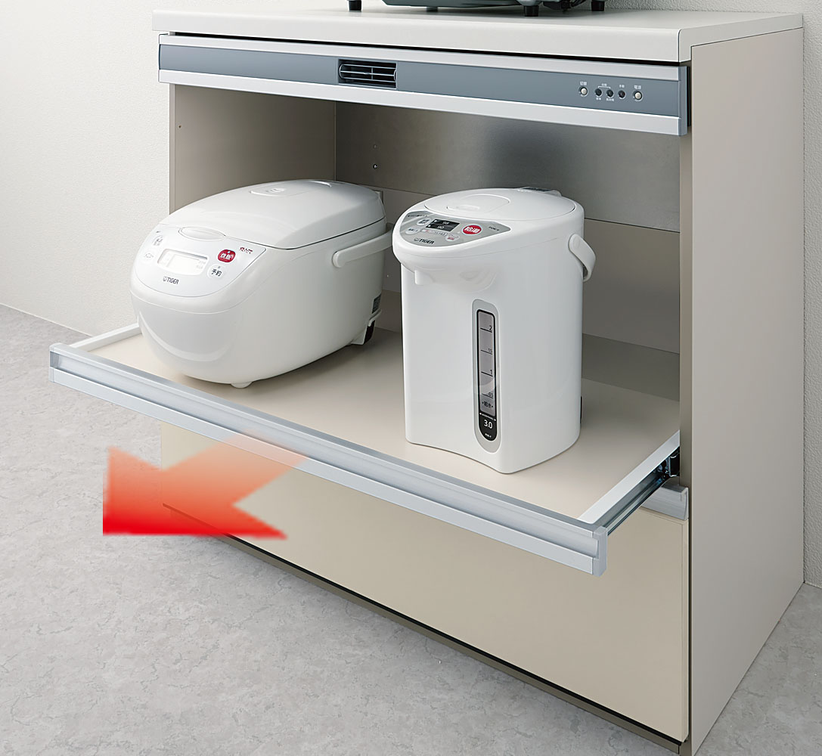
■あると便利、おすすめのキャビネット
おすすめの人気キャビネットの家電収納。
炊飯器やポットをすっきり収納できます。
毎日使う炊飯器などの水蒸気は、キッチンや壁に湿気を与えるので、注意が必要です。
家電収納の場合、蒸気排出ユニットを
使うと前方より上記を排出してくれて便利。
リクシルのアレスタの家電収納は、いちいちスイッチをオンオフする必要のない吸い込み式の蒸気排出ユニットがおすすめです。こちらであれば、炊飯器などの電流を感知し、大きな電流になった際自動にて運転を開始してくれます。
送風式の安価なタイプもありますが、当店は吸い込み式の自動タイプを標準としています。
気になる家電のコードも、背面についているコンセントにさせばすっきりおさまります。
炊飯器やポットの蓋を開ける際はトレーボードが手前に引き出して、ラクラク作業ができます。
高さ99cmハイフロアのオープンタイプであれば下部をダストワゴンスペースにすることも可能です。
オプションの面材付きのダストワゴンをつけると見た目もゴミ箱が見えず、キレイです。

Slide 5
■ゴミ箱スペースの考え方
おすすめの人気キャビネットの家電収納。
炊飯器やポットをすっきり収納できます。
毎日使う炊飯器などの水蒸気は、キッチンや壁に湿気を与えるので、注意が必要です。
家電収納の場合、蒸気排出ユニットを
使うと前方より上記を排出してくれて便利。
リクシルのアレスタの家電収納は、いちいちスイッチをオンオフする必要のない吸い込み式の蒸気排出ユニットがおすすめです。こちらであれば、炊飯器などの電流を感知し、大きな電流になった際自動にて運転を開始してくれます。
送風式の安価なタイプもありますが、当店は吸い込み式の自動タイプを標準としています。
気になる家電のコードも、背面についているコンセントにさせばすっきりおさまります。
炊飯器やポットの蓋を開ける際はトレーボードが手前に引き出して、ラクラク作業ができます。
高さ99cmハイフロアのオープンタイプであれば下部をダストワゴンスペースにすることも可能です。
オプションの面材付きのダストワゴンをつけると見た目もゴミ箱が見えず、キレイです。

Slide 6

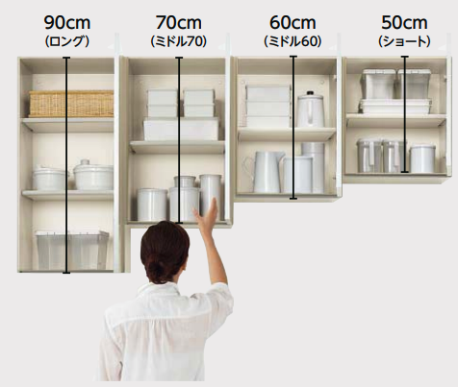
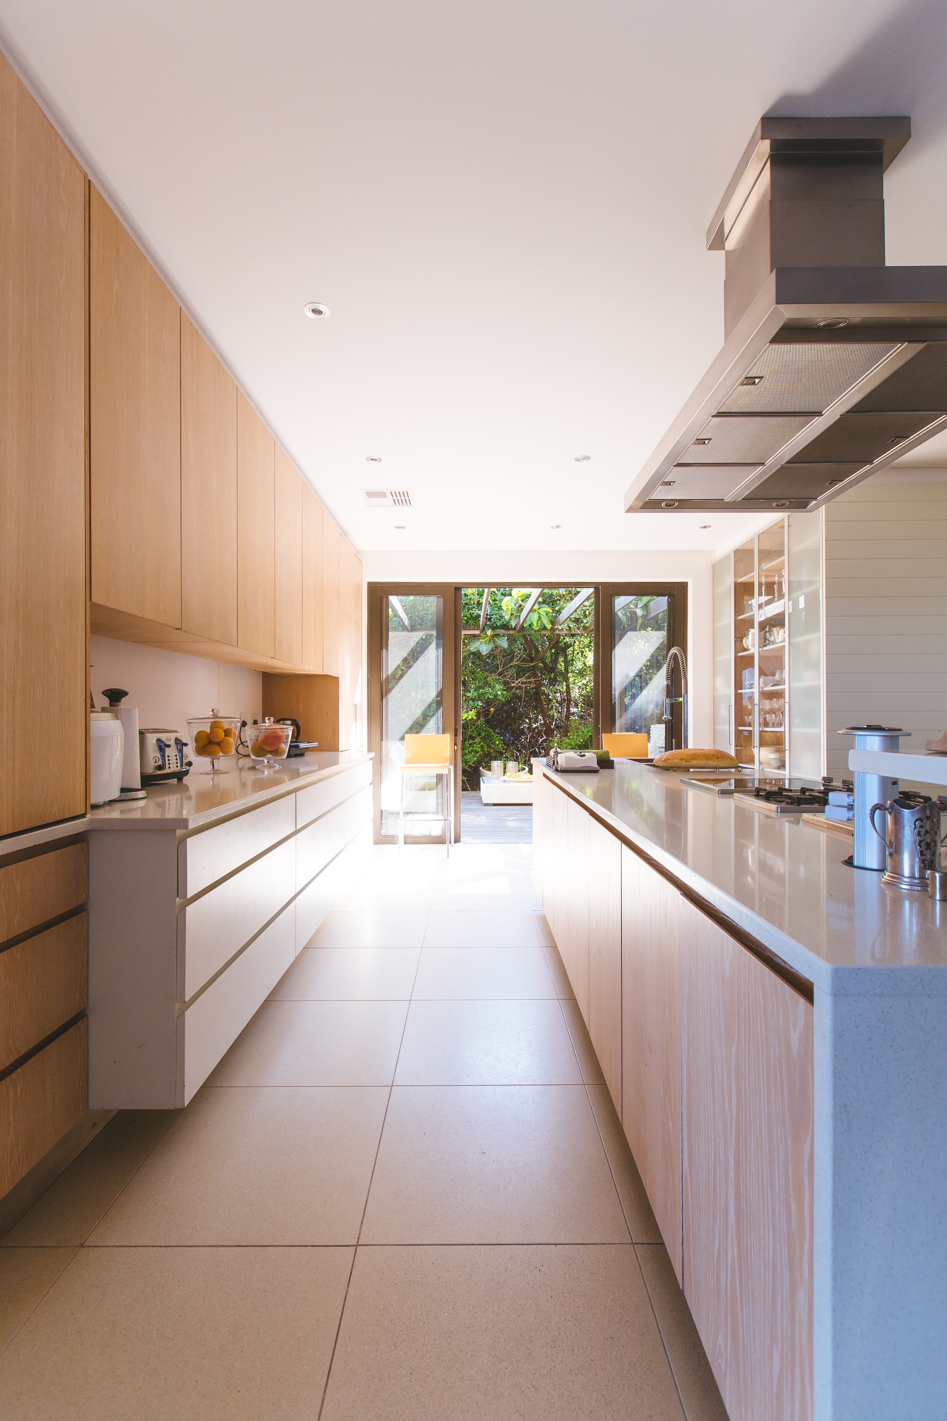
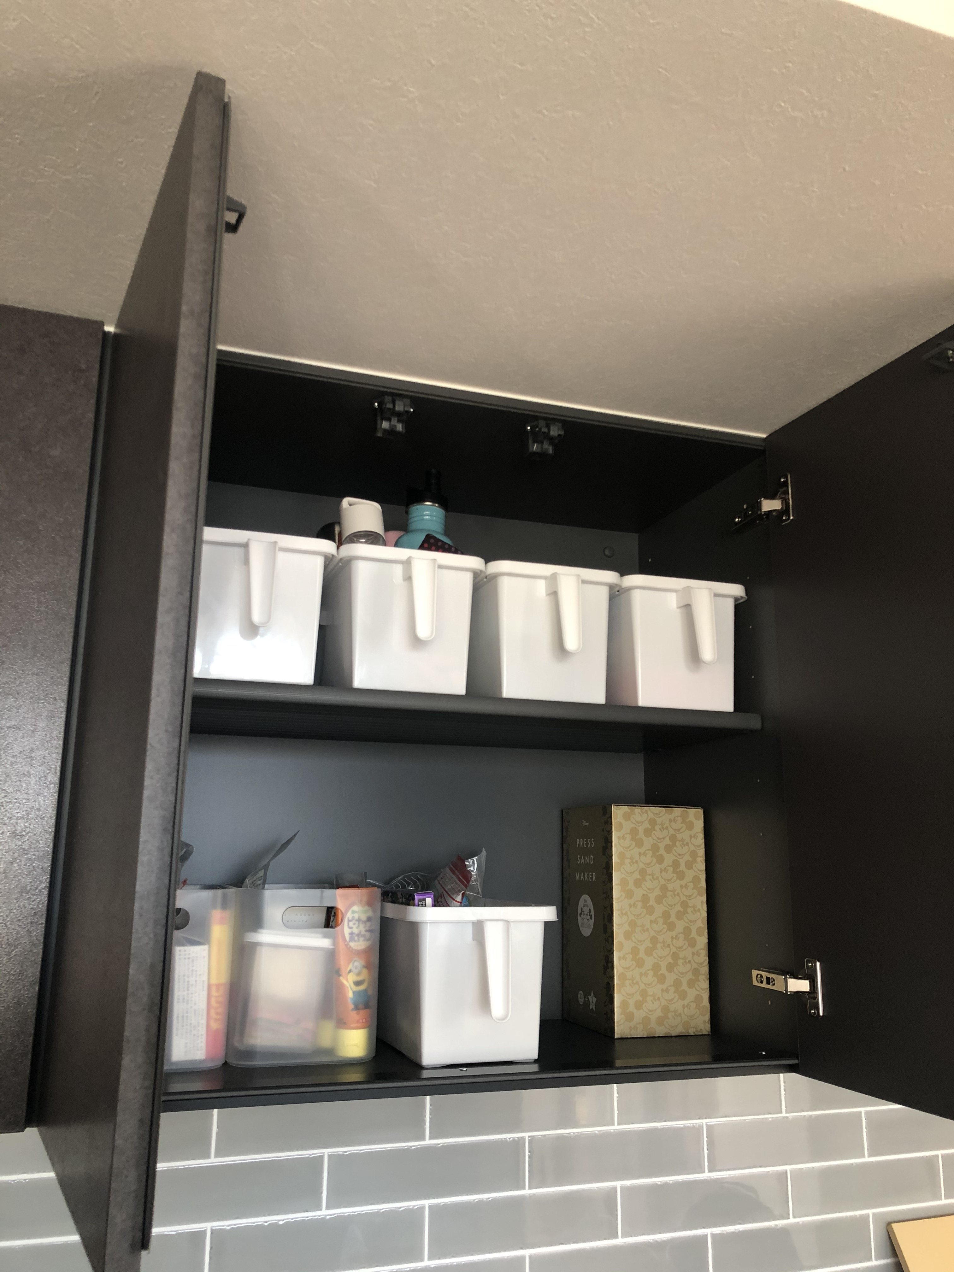
■おしゃれで使いやすい、吊戸棚の設計方法
毎日使わないものをどこに置きますか？
たこ焼きセット、寿司桶、お重、カセットコンロ、大皿、お菓子作りセット。。。
キッチン本体側に収まらない場合、収納量が不足するケースがあります。
おすすめは吊戸棚の設置です。
写真の通り、収納量が簡単にUPします。
吊戸を設計する際の注意点は
設置する高さです。
吊戸棚はできるだけ床に近づけて設置するほうが使いやすく、見た目もキレイです。
おすすめの基準は、目の高さから10cmから15cm下げた位置を吊戸棚の下端にし、吊戸自体の70cmがおすすめです。
床からの基準だと、150cm前後が吊戸の下端、
になります。
吊戸棚は天井にそのまま付けがちですが極力、床に近づけた位置に下げて設置するのがおすすめですね。
また、最近はハンドル付きのボックスが100均などに売っているのでそういったもので整理して収納するのも流行っていますね。
ストック品などを収納するのにおすすめです。
吊戸の下に間接照明を入れたり、
扉の色を変えたりするのもおしゃれです。
設計次第で、使いやすく、
スッキリしたキッチン空間することができます。

Slide 7
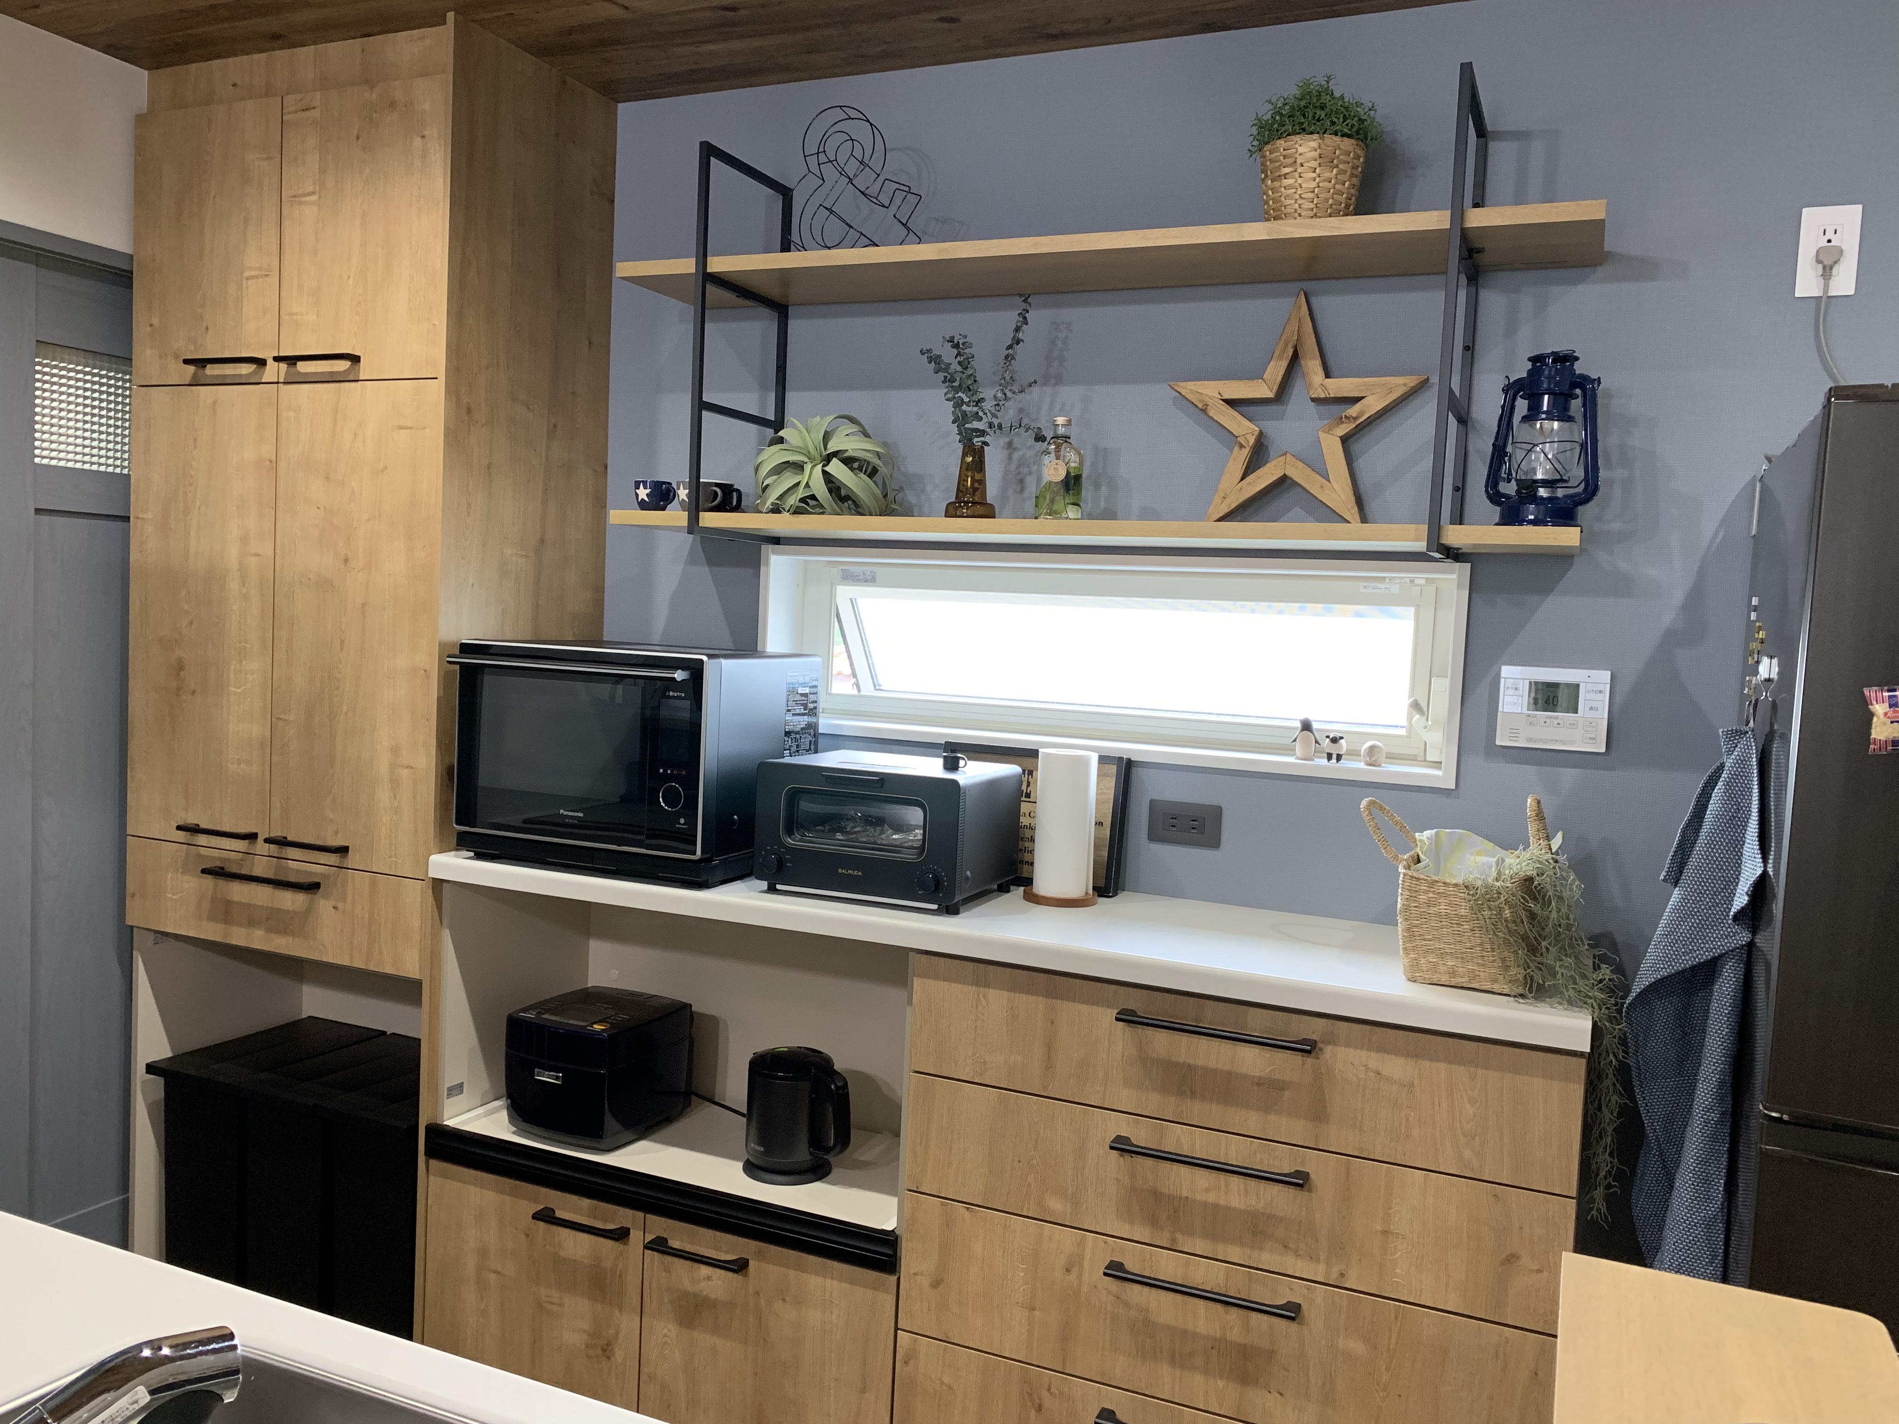
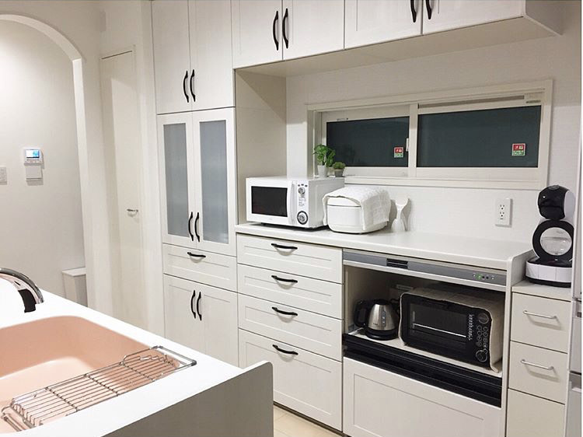
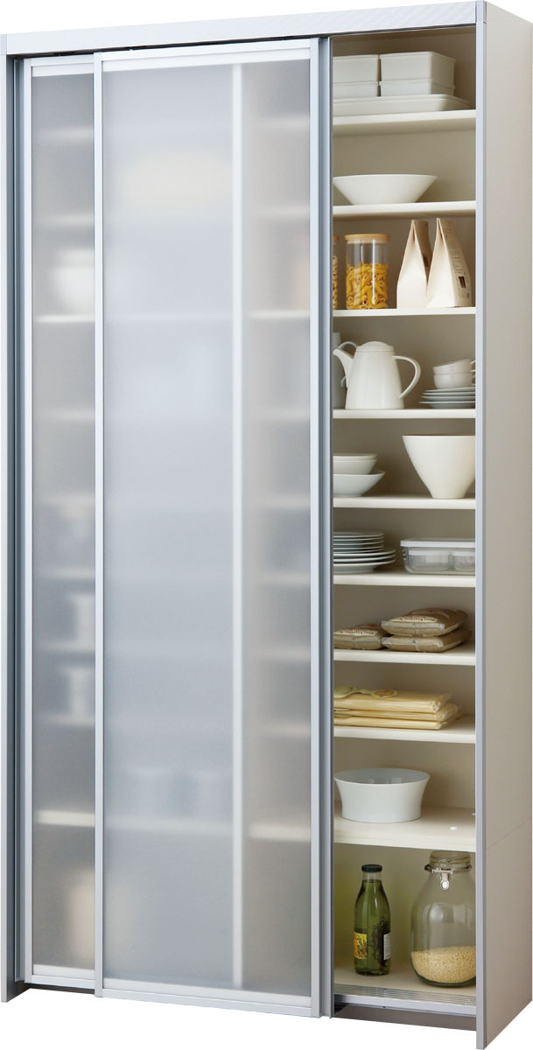
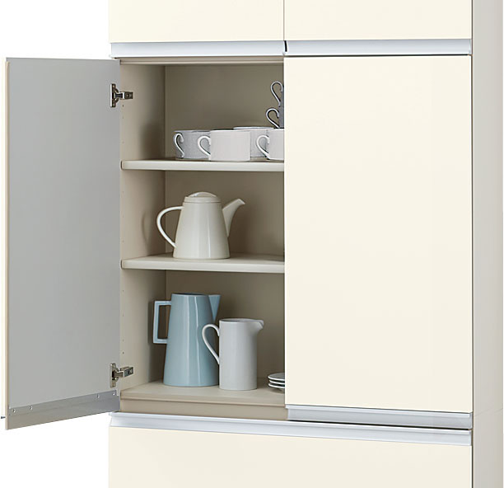
■格段に収納量をUPさせる
当店のお客様の施工事例です。
サイドにトールキャビネットを置くことで大幅に収納量がアップします。
トールキャビネットの構成は自由です。
下部をゴミ箱収納にすることもできます。
中央の部分の収納は、
扉を開きか引き出しが選択ができ、
面材タイプとシースルータイプが選べます。
収納のコツは、定位置をしっかり決めること。
基本的にラクに手にとれるものは良く使うもの。手を伸ばしたり、しゃがんで取るものは普段あまり使わないもの。
上部の吊戸や下部の開き収納には、大きな鍋や、ストック品など。
背面収納に入らないからと、キッチンのシンクの下などの引き出しにたくさん入れるのもあまりおすすめではありません。なぜだと思いますか？？
毎回引き出す、引き出しが重くなるのと、レールに負荷がかかるためです。
重たいものやあまり使わないものはトール収納の、【たまに使うものゾーン】
に収納することで、使いやすく、キッチンにも負担をかけずに安心して使えます。
大家族や、パーティーなどで人が集まることが多く、食器などの収納が不安な方は、スライディングストッカーがおすすめです。
中の間仕切りの棚は可動式なので、背の高いものもしっかり収納できます。幅も90cm、105cm、120cmの3パータンあります。
トール収納があると、収納スペースが足りなくなって、行き場がなくなり整理ができなくなる、というのを防ぎます。
いつまでもキッチン空間をキレイにスッキリ保つのにおすすめです。

Slide 8
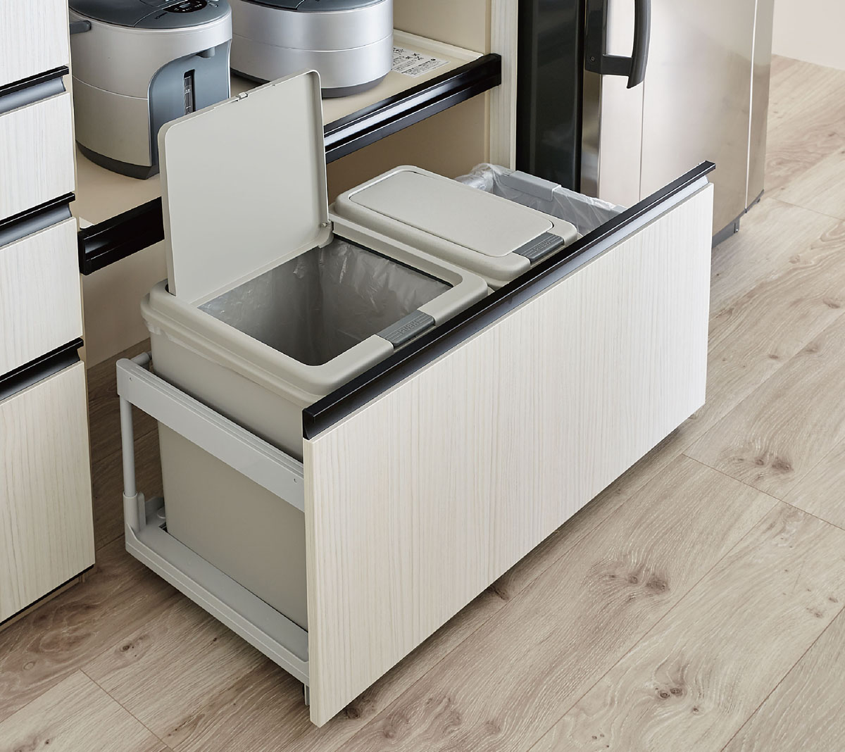
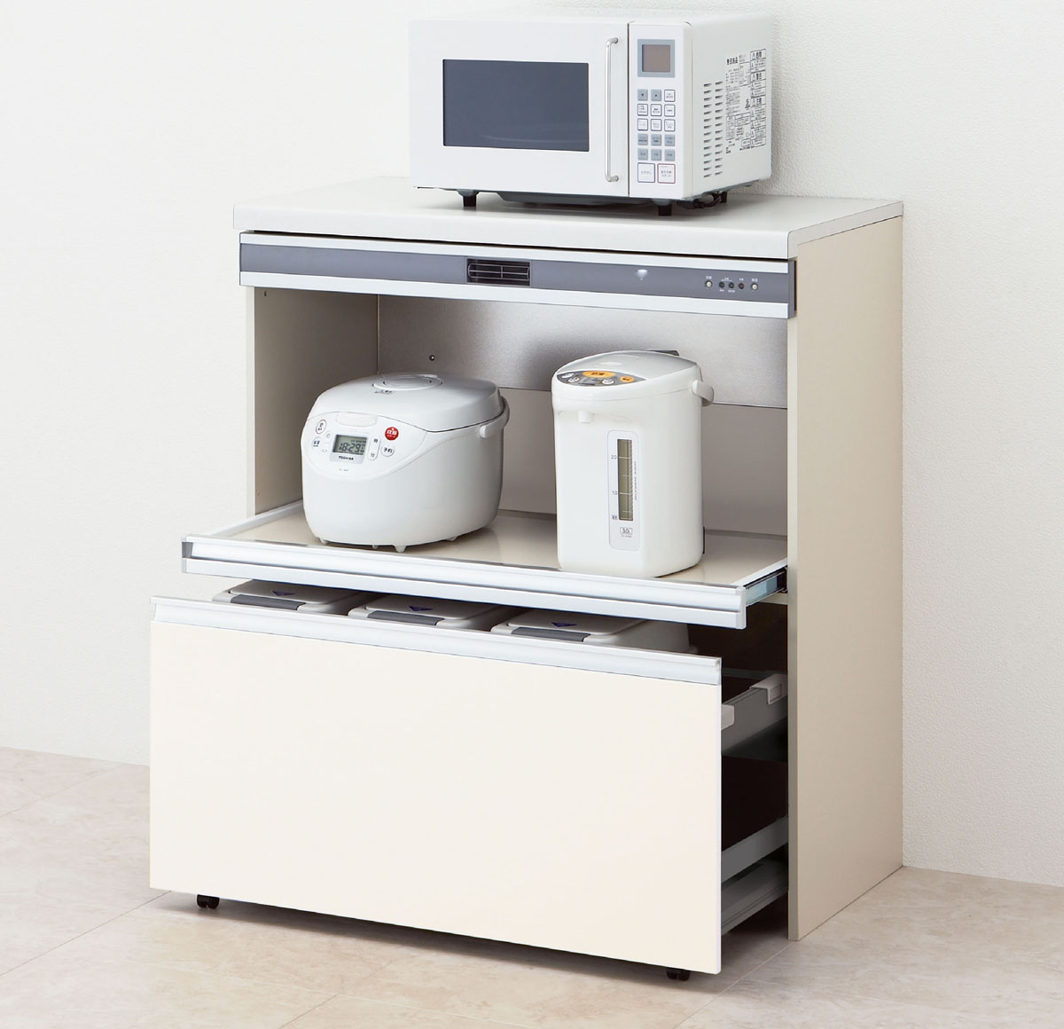
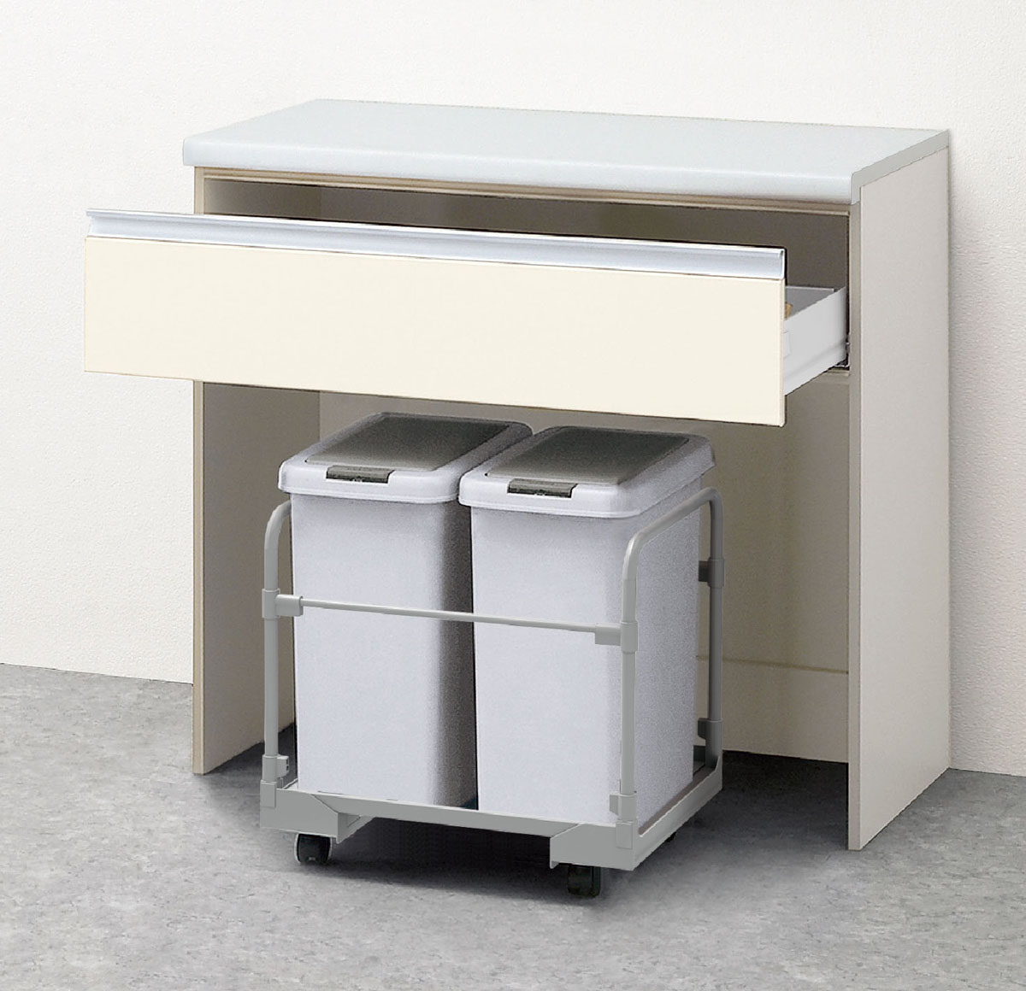
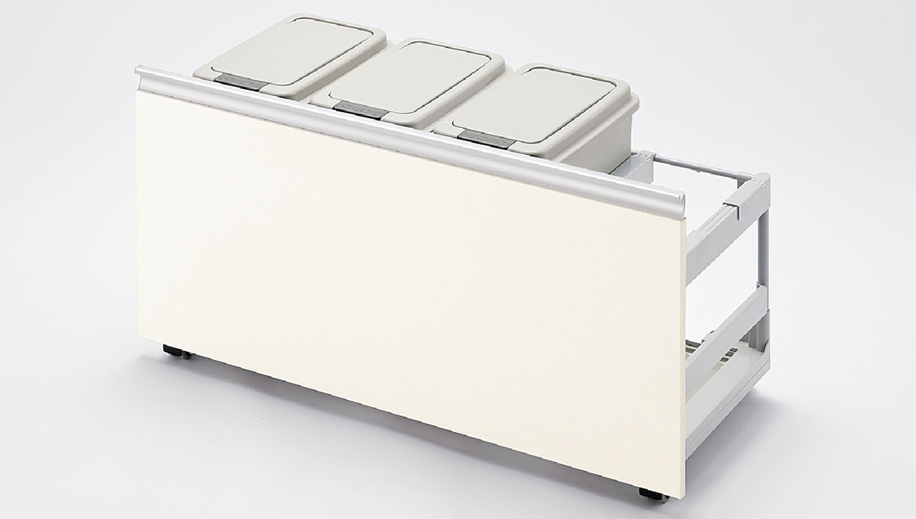
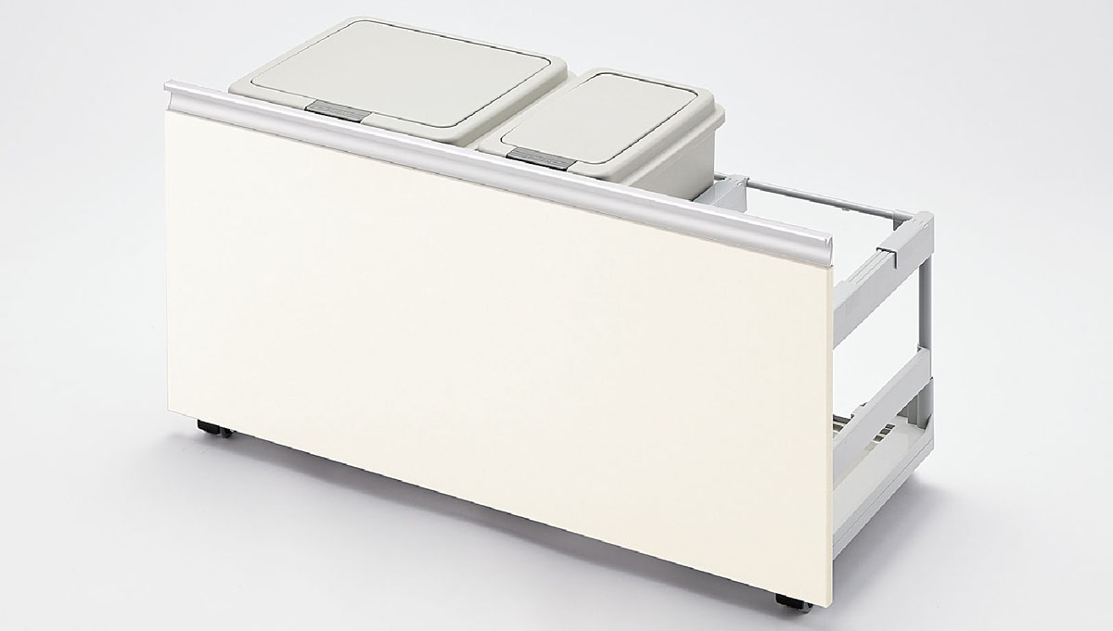
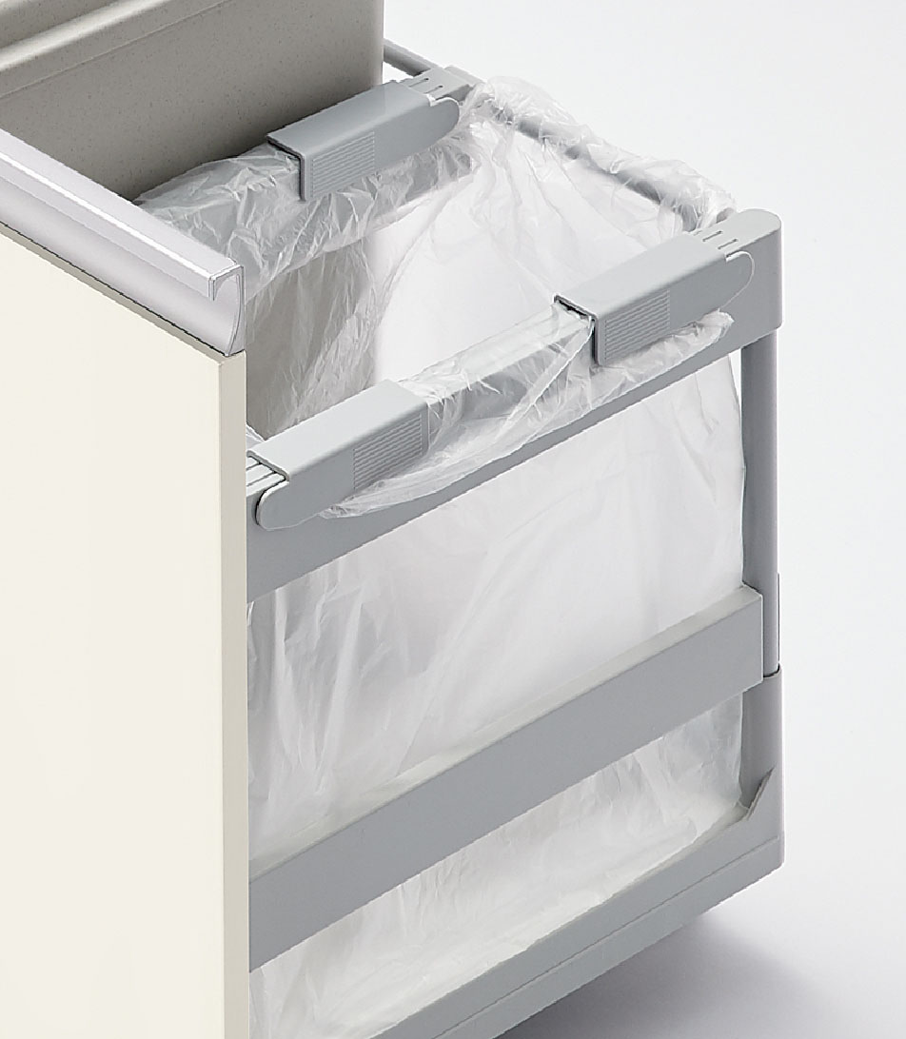
■後悔を防ぐ、オプションの選び方
〜キッチンのダストワゴン編〜
背面収納で悩むのが、ゴミ箱スペース。
写真のようなマルチスペース（下が空いているタイプ）に市販品を買ったけど使いにくいという声も多いです。
そこで、おすすめのオプションである、ダストワゴンをご紹介します。
写真はリクシルの面材がついた、ダストワゴンのセットです。
ゴミを捨てるという作業は一日何度もなので、操作性も重要です。市販品のダストワゴンは、蓋がついていないため匂いが気になる、面材がないので見た目が悪いなど。。
今回オススメするのは、LIXILのアレスタとリシェルSIに設定されたダストワゴン、大型ボックスタイプです。
今までは、ジャストフィットして見た目も綺麗だけど、【ゴミ箱が小さすぎる】という声が多く市販品を選ばれる人が多かったようです。
今回追加された大型ボックスタイプは４５Lのゴミ袋がぴったりおさまって容量大幅UP。サイドにはゴミ袋ストッパーがついて、簡単にごみ袋がセットできます。
かなり人気がでているようです。
もちろん台の下にはキャスターもついているので
スッと引き出してゴミが捨てられます。
耐久性も高いので、おすすめのオプションで選ぶべき商品です。
NEW！大型ボックスタイプ

Slide 9
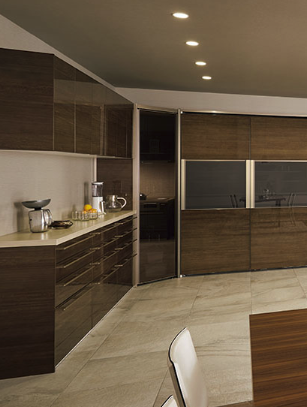
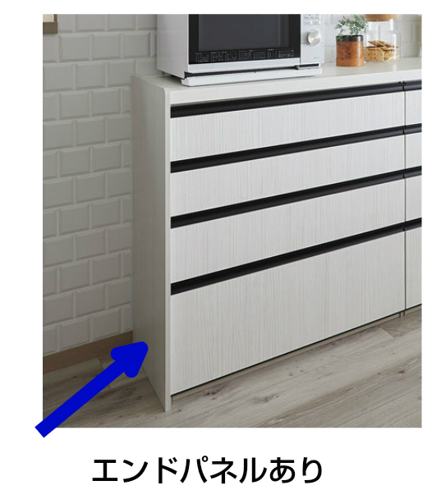
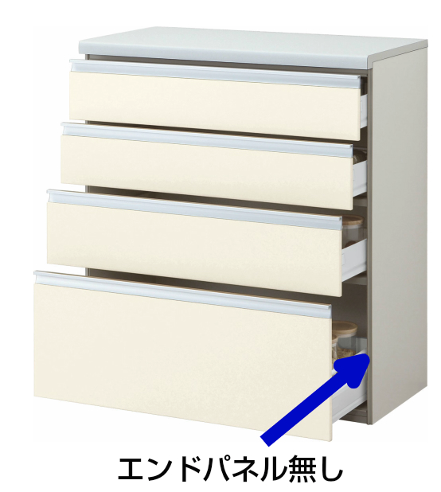
■後悔を防ぐ、オプションの選び方
〜キッチンのエンドパネル編〜
側面の木目の面材にご注目！
こちらがエンドパネル（サイドパネル）になります。
このデザイン次第で、キッチンの使い勝手やオシャレ度が全然違うのです。
エンドパネルとは、システムキッチンの側面に貼るパネルのこと。
このパネルがあるおかげで、入口からシンク周りが丸見えになりませんし、床への水ハネもブロック、側面の耐久性もUP。
デザインも扉材と同じ色なので、インテリア的に見ても統一感があります。
横から側面が見える場合、エンドパネルを付けない場合、オフホワイトの素地の色になってしまいます。
エンドパネルは基本的にはキッチンの扉と同じデザイン、カラーのものが使われます。
アレスタやリシェルなど扉の色のバリエーションが多く特徴的な面材の場合、必須です。
最初に目に飛び込んでくるエンドパネルのデザインが床材や部屋のインテリアとうまくマッチしていないと、全体的に「イマイチ感」は否めない･･･。
だからこそ、エンドパネルのデザインにはこだわりたいですし、それは結果的にキッチンのインテリアを洗練させることにもつながっていくわけです。
キッチンのデザインを選ぶ際には、細かいディテールまでしっかりこだわっておかないと後悔することになってしまいますね。

Slide 10
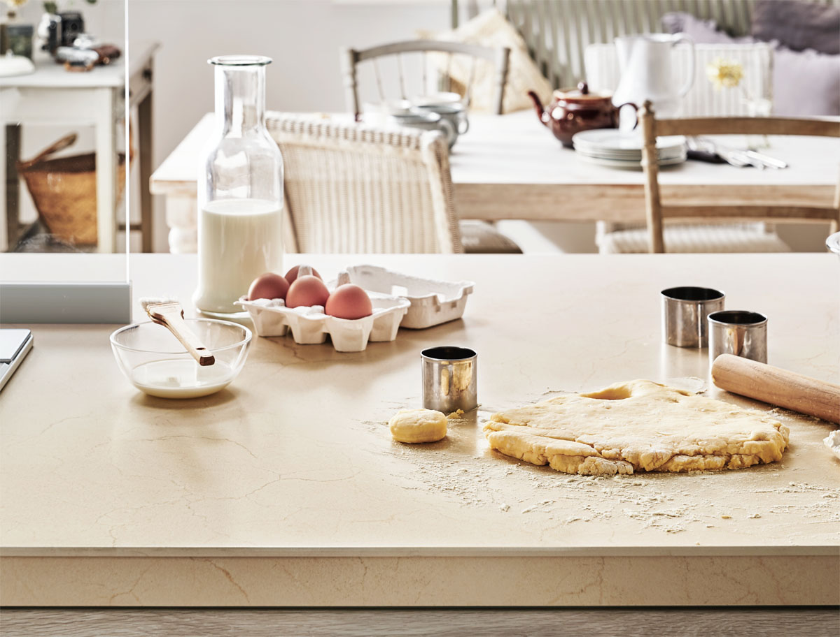
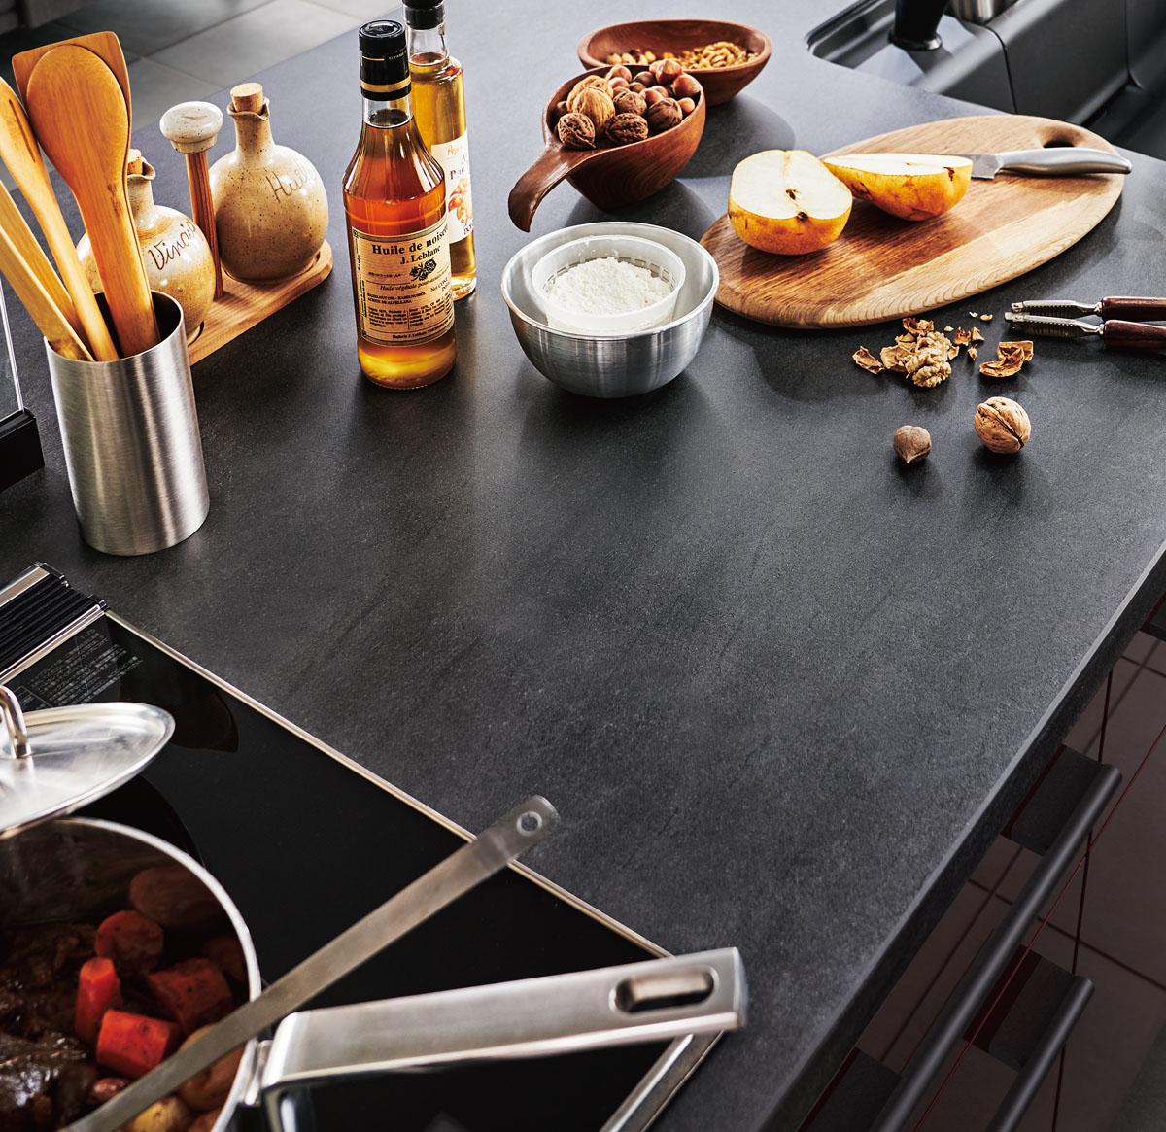
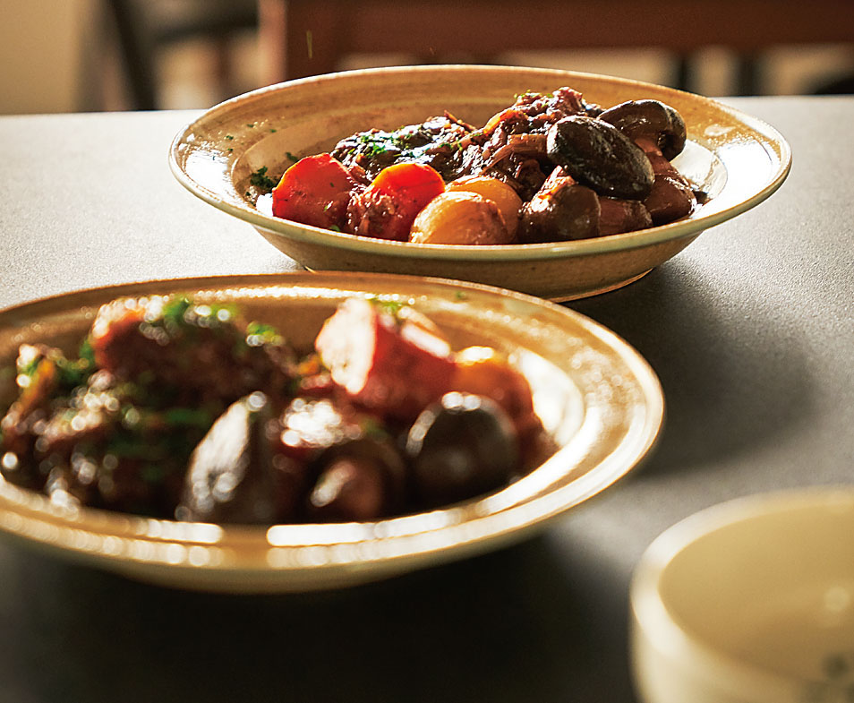
■後悔を防ぐ、オプションの選び方
〜天板の選び方編〜
最近は天板のデザインや機能性など様々な種類があります。
人気はリクシルのセラミックトップです。
他社に似たようなデザインと機能性がありますが圧倒的に違う部分を絞ってお伝えします。
セラミックトップはタイル外壁やトイレの陶器と同じように石や粘土を混ぜて1250度の高熱で焼いた本物の素材です。
LIXILに元々ある製造工場、焼き物の技術を使って製造されています。
似たような他のメーカのものは、樹脂やアクリルで今までの作り方で製造されています。
違いは、熱や傷に強い。金たわしでこすっても大丈夫。高温のフライパンをそのまま置いても大丈夫。またカレーや、色の強いものをこぼしても変色も無し。他のメーカーで聞くと、●●はNG、注意の取り扱い説明がありました。
他社にはないオンリーワンのセラミック素材です。
アレスタの天板は人造大理石ですが
こちらはアクリル系のものになります。通常使用であれば
耐久性も十分ですので、キッチン本体のカラーとあわせてカップボードの部分の天板も同色にすることで上質なインテリアにすることができます。

Slide 11
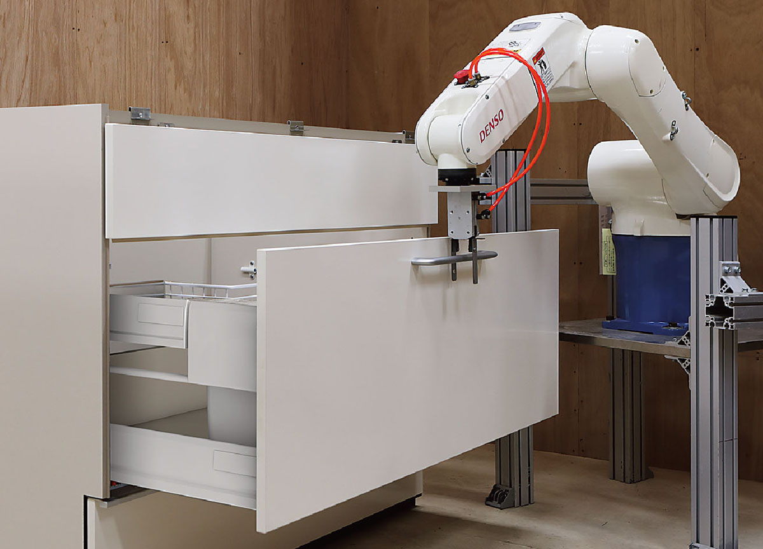
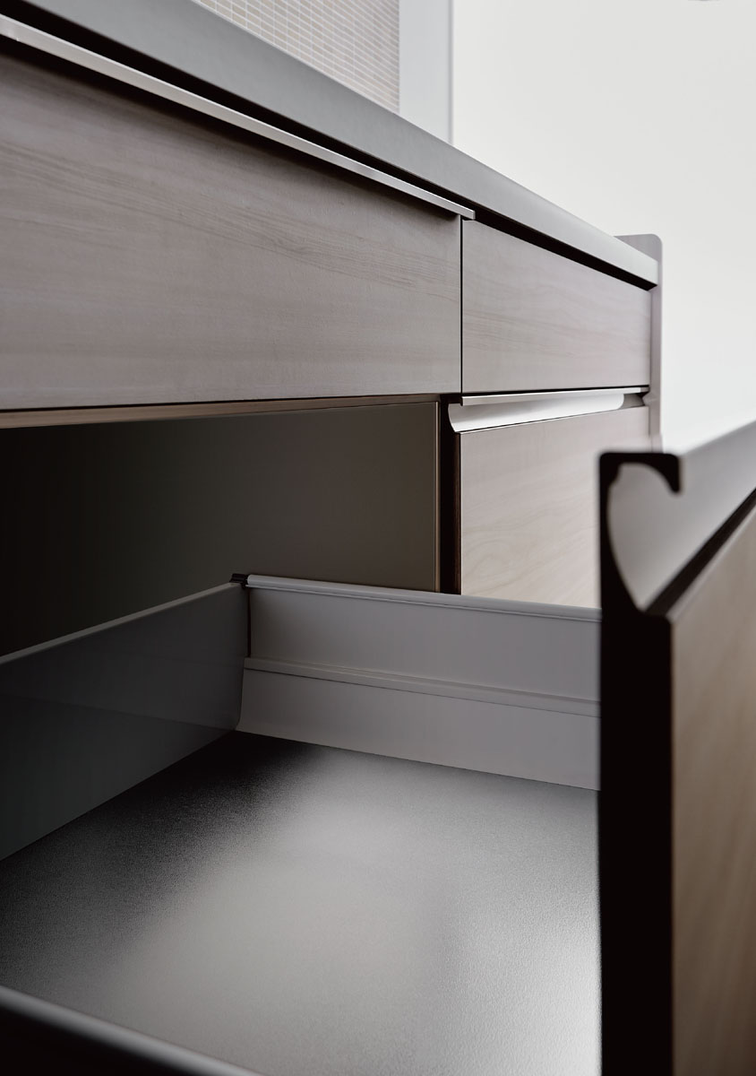
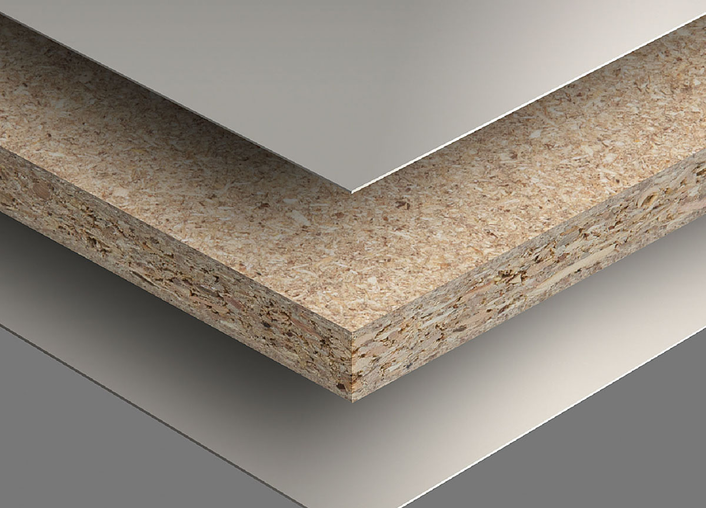
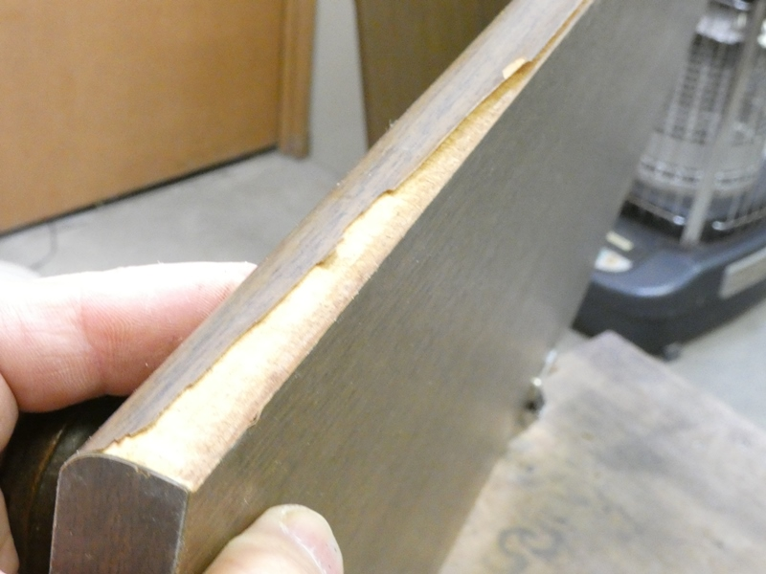
■キッチン収納は安いものを買うと、ここが壊れる
ホームセンターなどで売っているキッチン収納と何が違うの？という質問があります。
まずレールです。
ホームセンターの引き出しとリクシルのキッチンの引き出しを実際に使用するとすぐに分かるのが
【横ブレ】です。
最近は安価な市販品もソフトモーションといって、最後がゆっくり閉まるレールを採用しています。
しかし、重要なのが横ブレです。
引き出したときに安価なものは、横にブレがあり、揺れながら引き出されます。
一方、LIXILのレールは最上級と言われるレールメーカー、オーストリアのブルム社製で、全くブレがありません。
横ブレがないことで、キャビネットとレールに負担がかかりません。負担がかかった状態だと、いずれレールのビスが緩んだり、ソフトモーションがきかなくなったりと故障の原因になります。
これは、実際に比較するとすぐに体験できます。
あと重要なのはキャビネットと扉です。
こちらは時間が経ってはじめて性能の差がわかるものですが、非常に重要です。
LIXILの扉は独自の製造工程で、木口、縁材の剥がれを防止する処理をしています。
安価な商品は縁の部分の処理が甘く、ここから水分が扉内に流入し、剥がれの原因となります。
扉グレードの真ん中〜上位になると、木口を完全に巻き込んだ上質な仕上げになっています。
さらに、キャビネット自体も頑丈な構造になっています。木質の基材を耐水性に強い高性能メラミン樹脂で完全に挟み込んでおります。
表面は非常に固く、８〜９Hと鍋や調理器具を引きずっても傷がつきにくいから安心です。
扉、キャビネットともにしつこい汚れもさっとお掃除でき便利です。
数年でぼろぼろになった、ということだと非常にもったいないです。リクシルのアレスタ、リシェルなどのキッチン収納。こういったしっかりした構造、試験をクリアしたものを選定することをおすすめします。

Slide 12
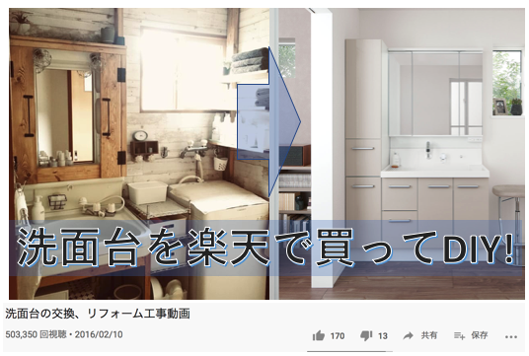
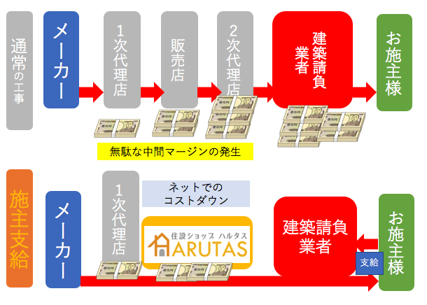
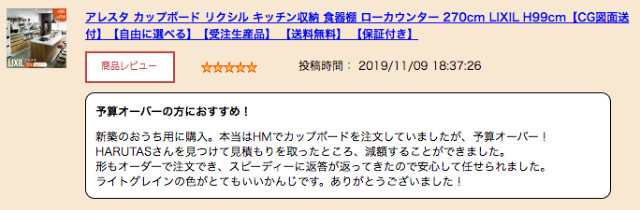
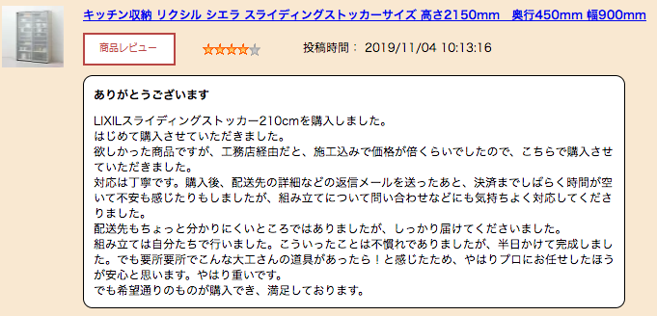
■おすすめの購入方法と施工方法
DIYが大ブームです。
これは、YOUTUBEなどの動画環境が充実し、どんな情報でも探せば見つかる環境が整備されたことが大きいです。
例えば、『キッチン DIY』とか『洗面台 DIY』とかで検索すると自らで取り付けしている動画がたくさんでてきます。
最近は、工務店さんや設備業者さんと話していても『楽天なんかのネットで買ってきた洗面台を取り付けだけして欲しいとか言う人がすごい増えてきた』という声がとても多くなってきました。これを施主支給といいます。
施主支給、DIYはこれからの建築のひとつの主流になっていくはずです。また、ネットでなんでも買える時代ですので自分で選んで自分で買って取り付けしてもらうのも大きな潮流です。
建築業界は古くからの流れで、
メーカー→１次代理店→２次代理店→建築業者→施主
といった流れで、各業者が２０％から３０％の利益をとって販売しています。
一方、ネットで販売する業者は１次代理店から仕入れてネットで販売するので、経費が少なくてすみます。
営業も、職人も抱えていません。ネットで施主様から注文が入ったら、メールで打ち合わせをして、注文をかけて、メーカーが現地まで配送をします。
経費がかからない上に、中間マージンも少なくてすみます。
当店住設ショップHARUTASでも、３割、４割安くなった！、１０万、２０万減額できた！など嬉しい効果の声も多く聞かれます。
では、どのようにして自分で購入して設置までするかですが、DIYが得意な人は色々調べて設置できますがそうでない人は建築業者に交渉をしてください。
建築業者に材料のみ安く支給し取り付けしてもらうのが、間違いもなくコスパも最高です。
新築の場合、まずは、メーカーショールームや推薦してくるプラン、見積もりを商品代と工事代を分けて出してもらうこと。
例えば当店が得意なキッチン収納であれば、予算を落としたいのでホームセンターなどで購入するかもしれない、『取り付けだけお願いしたい』と事前に話しておくことです。キッチン収納の取り付け代を教えてもらって下さい。その際、メーカーの商品代がいくらになるのかも明記してもらってください
それが完了したら、その希望する商品の見積もり、メーカーの仕様書を当店に送付してください。
商品代のみの特価見積もりを送付します。
最終の仕様やお届けに関する注意事項などを打ち合わせしてメーカーにオーダーし、お届けになります。

Slide 13

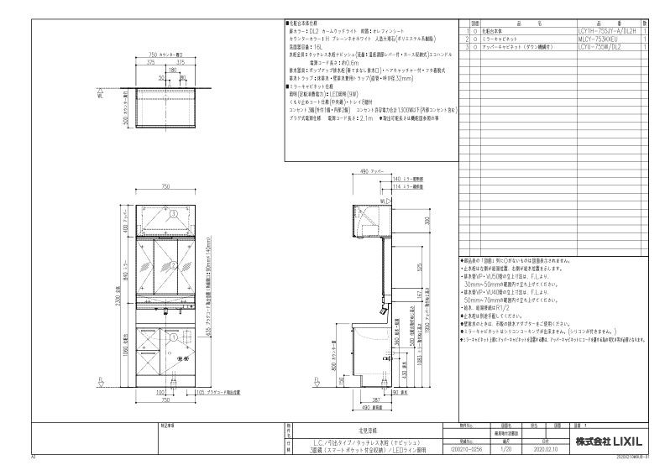
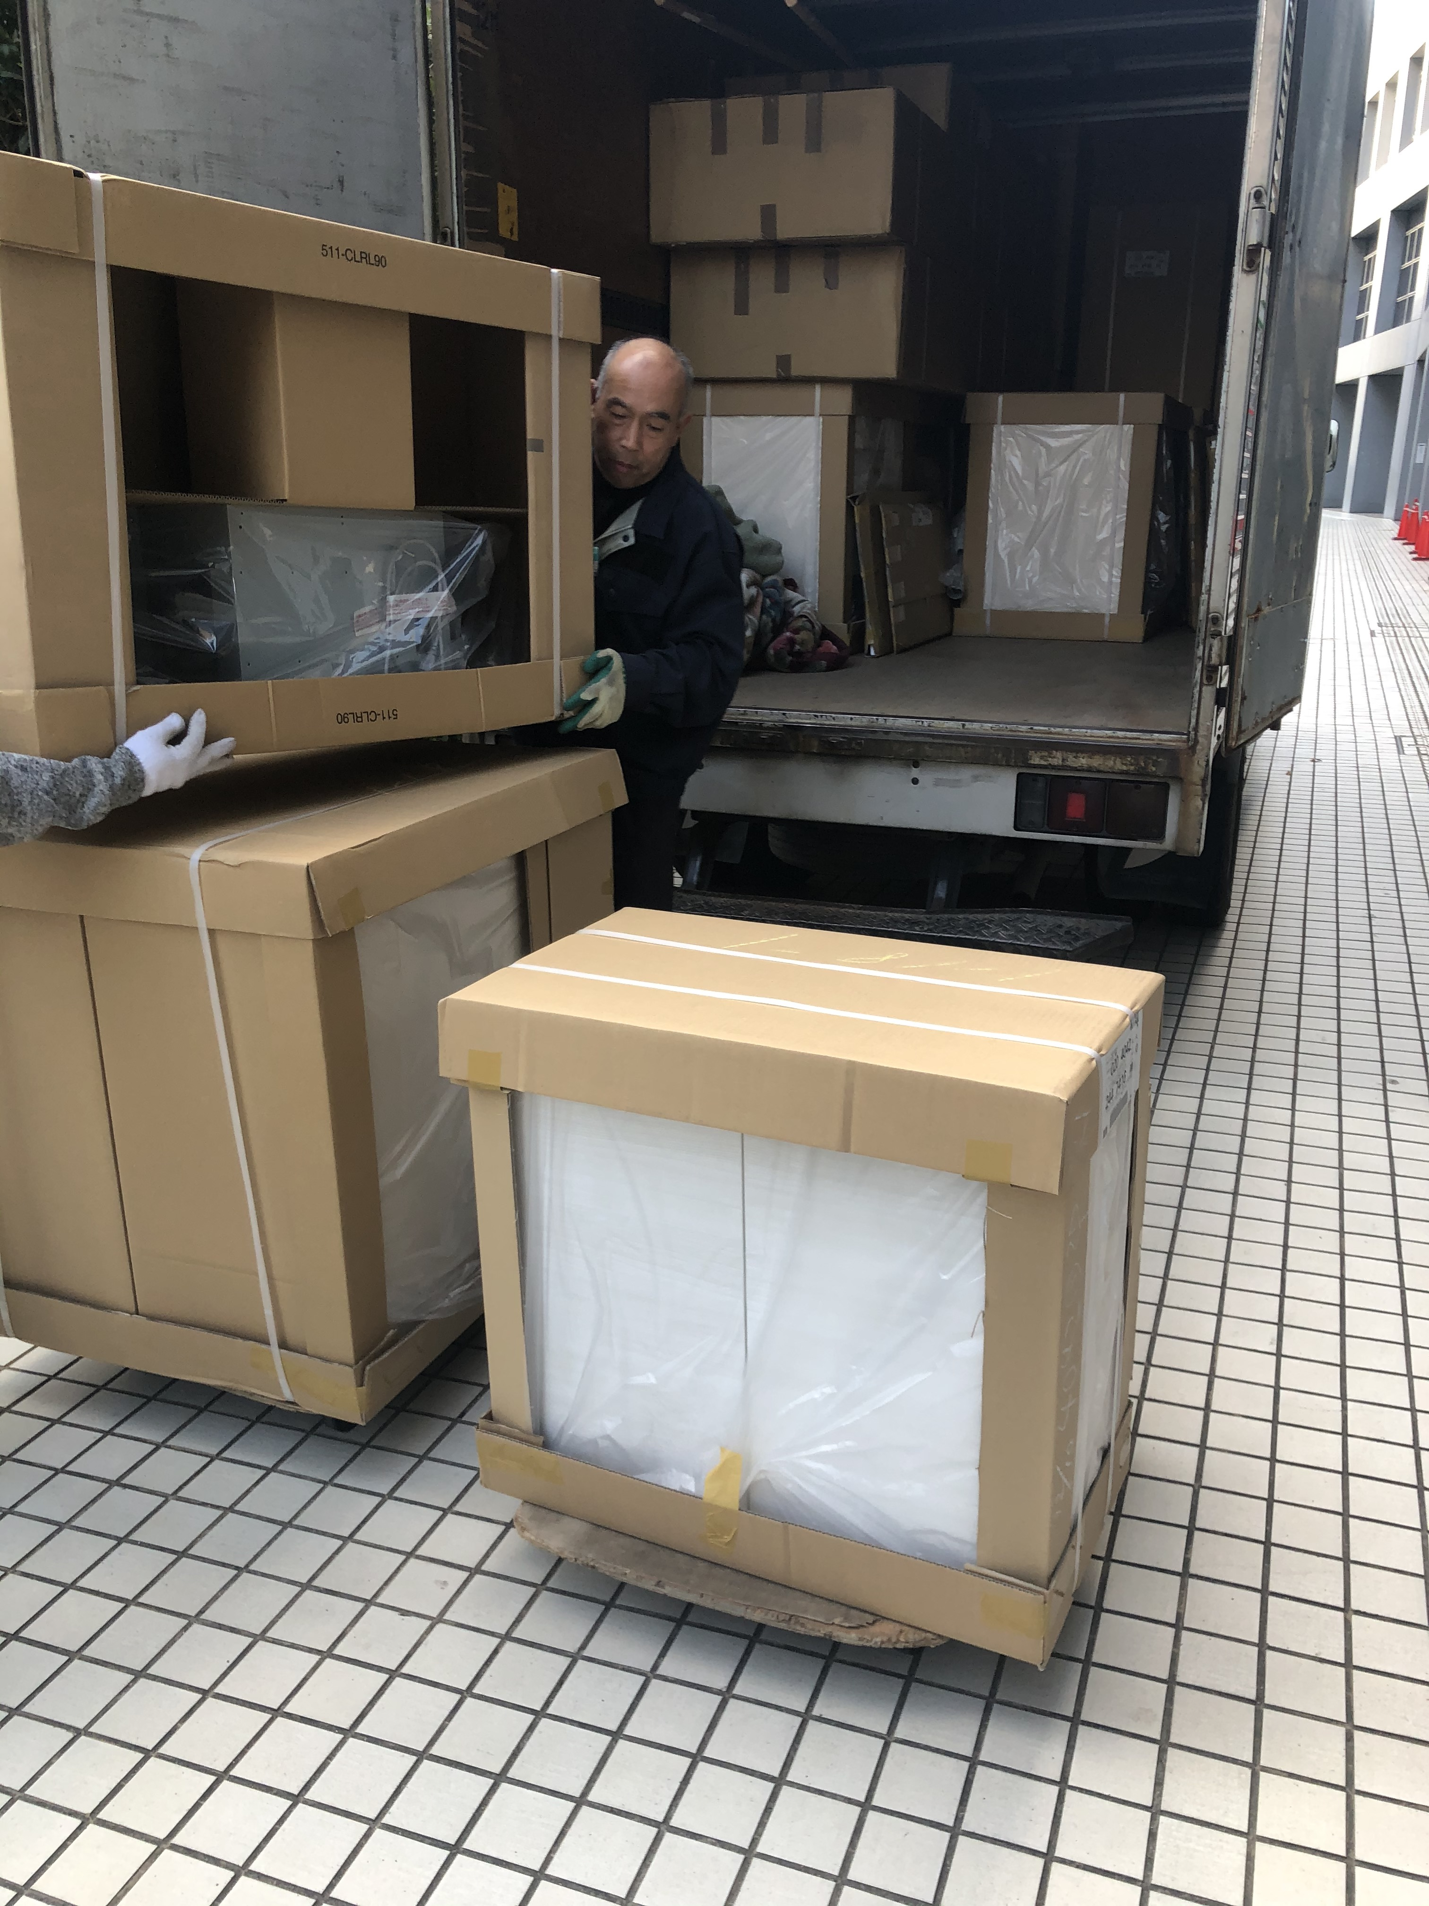
■おすすめの購入方法と施工方法
１）ショールームでの商品決定をおすすめします。
できる限りショールームで商品の選定をされることをおすすめします。ネットで購入する場合、イメージ写真のみで決定する場合もありますが、いろいろなオプションやこうしておけばよかったーという場合もあります。ショールームに行く前に必ず予約をしてから行くのをおすすめします。
当店、住設ショップHARUTASではショールームで選定した商品のプラン、定価見積もりをメール頂きスタッフより金額など回答させていただいています。
※ネット上の店舗ではシステム的に色だけ選定できる、などの店舗もありますのでご注意ください。
２）施主支給品の承認図を手配して、工務店・ハウスメーカーさんに発行しなければなりません
商品の取り付けにあたっての詳細図面のことを『承認図』といいます。
当店は、希望する商品のプランが決定した際には必ず承認図を送付して業者に確認をしてもらっています。
「承認図」というのは、「この図面の通り作って納めますけど、いいですか？承認してください」という役割の図面を指しています。
ネット販売ではこちらを送付せずにすすめる店舗もありますのでご注意ください。
３）メーカー配送商品の納期調整、到着してくる商品の荷受けをしなければなりません。
商品を現場に納品する際、他の工事等がある場合、 進捗にあわせた納品日を設定する必要があります。
メーカーに発注したあとの納期変更は、宅急便などと違ってできないことが多いので注意が必要です。
また、商品の配送は建材店などの代理店に配送する合間をみて行うメーカーの路線便といわれる無料のものになります。無料のかわりに、時間指定ができなかったり、商品到着時にはドライバーから商品を荷受けし宅内まで運ぶ必要があります。
要領さえわかれば、大幅に予算ダウンしたり、グレードアップも可能です。ぜひチャレンジしてみてください。
※※取り付け業者が見つからない場合、
大手のリフォーム業者などではなく、個人の大工さん、小さな内装業、設備やさんなどをタウンページなどで当たってみるのがおすすめです。
施主支給に適している商品は、キッチン収納と洗面台です。
アフターメンテンナンスも少なく、業者との価格乖離も大きいのでおすすめです。是非当店、住設ショップHARUTAS 楽天市場店にてご相談ください。

Slide 14
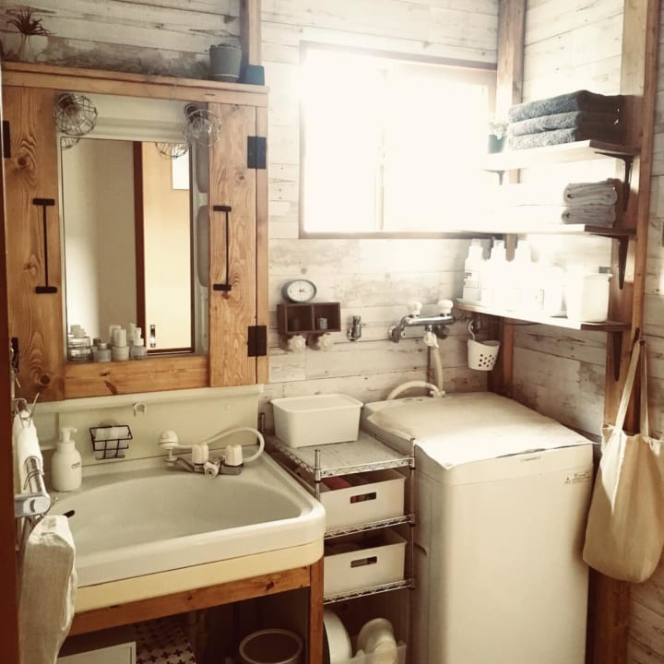
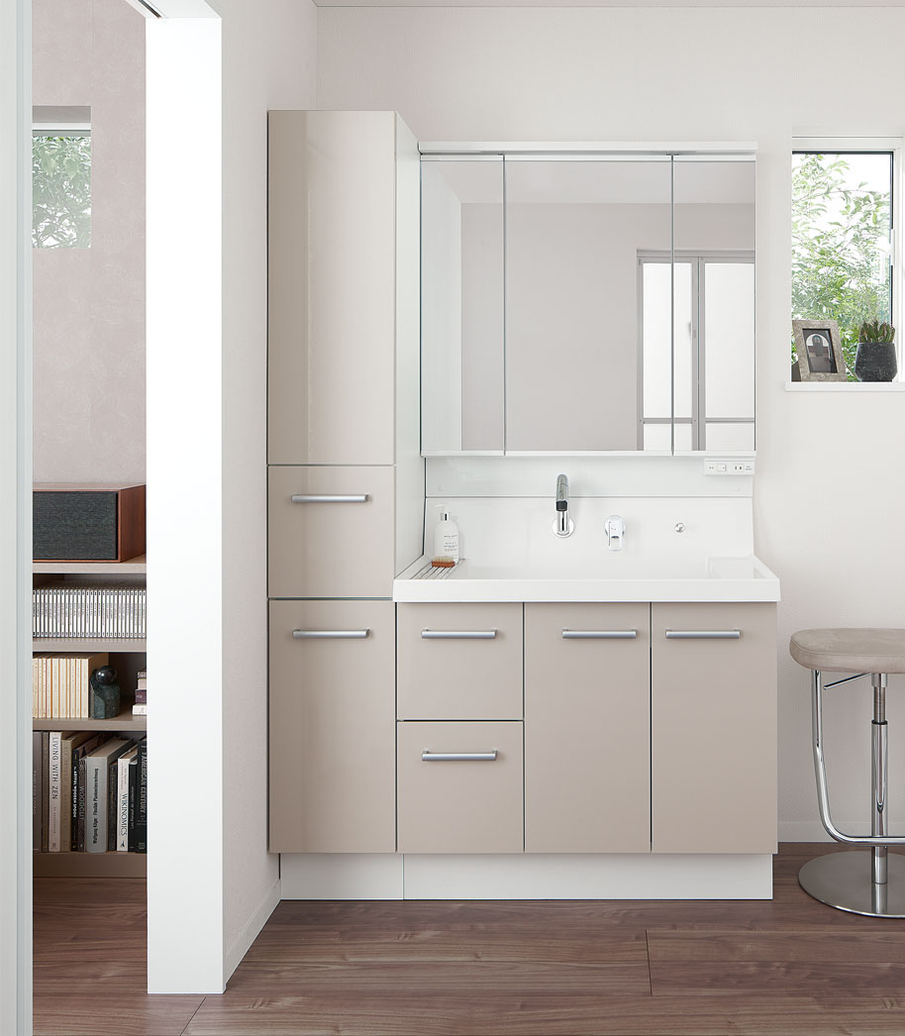
洗面台を楽天で買ってDIY!

Slide 15
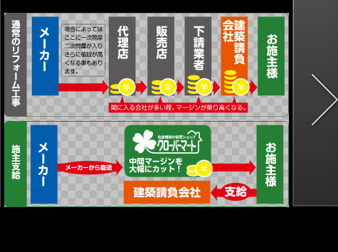


通常の工事
メーカー
１次代理店
販売店
２次代理店
建築請負
業者
お施主様
無駄な中間マージンの発生
施主支給
１次代理店
ネットでの
コストダウン
メーカー
建築請負業者
お施主様
支給

